Slide 1
МБДОУ «Березовский детский сад №3» «ФинУмник»
Подготовила:
воспитатель
высшей квалификационной категории,
педагог дополнительного образования
Тепляшина Н.В
Пгт. Березовка, 2025

Slide 2
Цель программы:
создание условий для формирования финансовой культуры и азов финансовой грамотности у детей старшего дошкольного возраста.
В итоге освоения программы дошкольник сможет:
- разбираться в значении основных экономических и финансовых понятий, предусмотренных программой;
- чётко осознавать, что труд - основа жизни, любой труд - это хорошо, плохо - сидеть без дела;
- знать, что деньги зарабатываются трудом, являются мерой оценки труда, универсальным средством обмена;
- понимать, что бережливость и экономия - это разумное отношение к расходам (они не бессмысленны, а направлены на достижение конкретных целей), умение ценить результаты труда, умение делиться и отдавать, в случае острой необходимости прийти на помощь ближнему, делиться своими сбережениями, порой абсолютно бескорыстно;
- осознавать необходимость выделения главного (умение видеть преимущества того или иного предмета, действия).

Slide 3
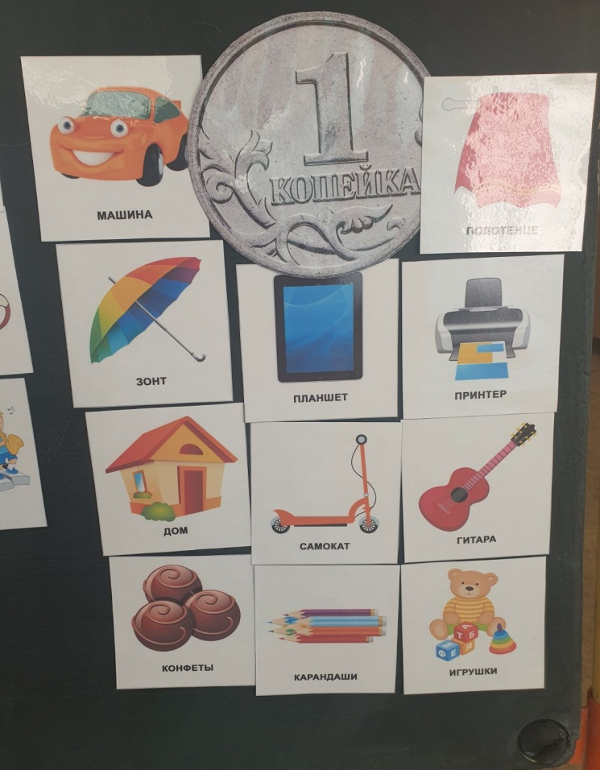
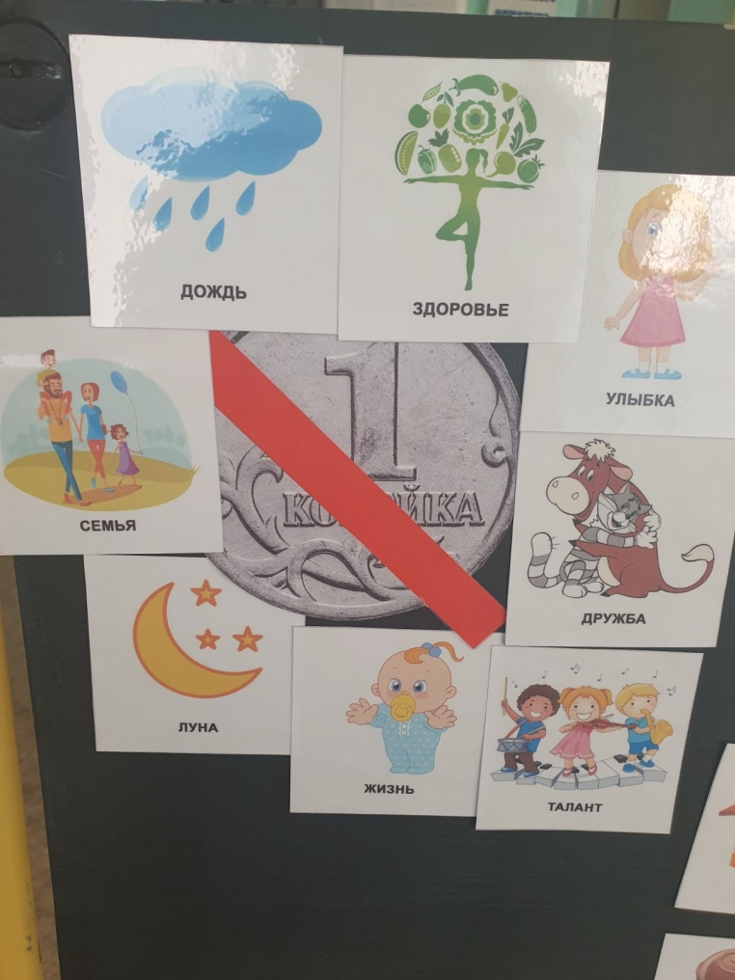
Дидактическая игра «Что можно купить за деньги, а что нет!» Цель: формирование понимания того, что не все покупается за деньги.

Slide 4
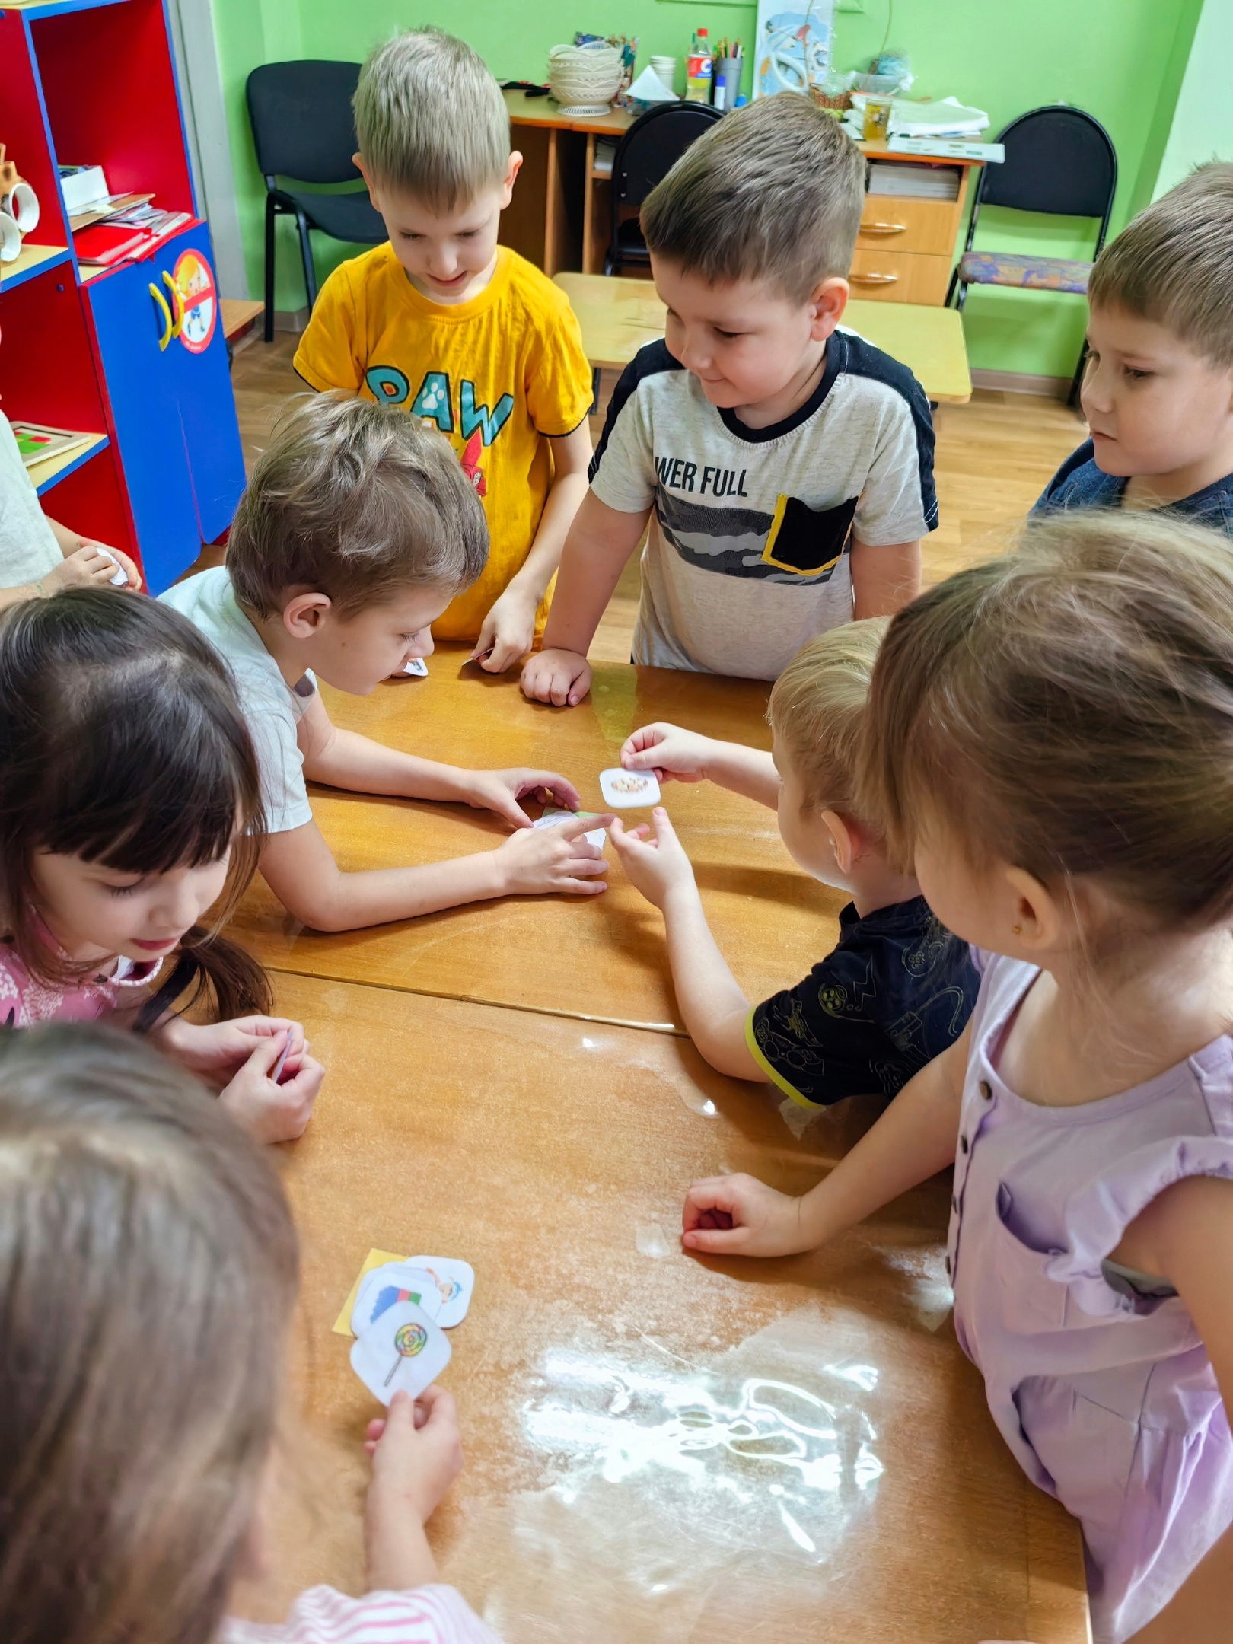
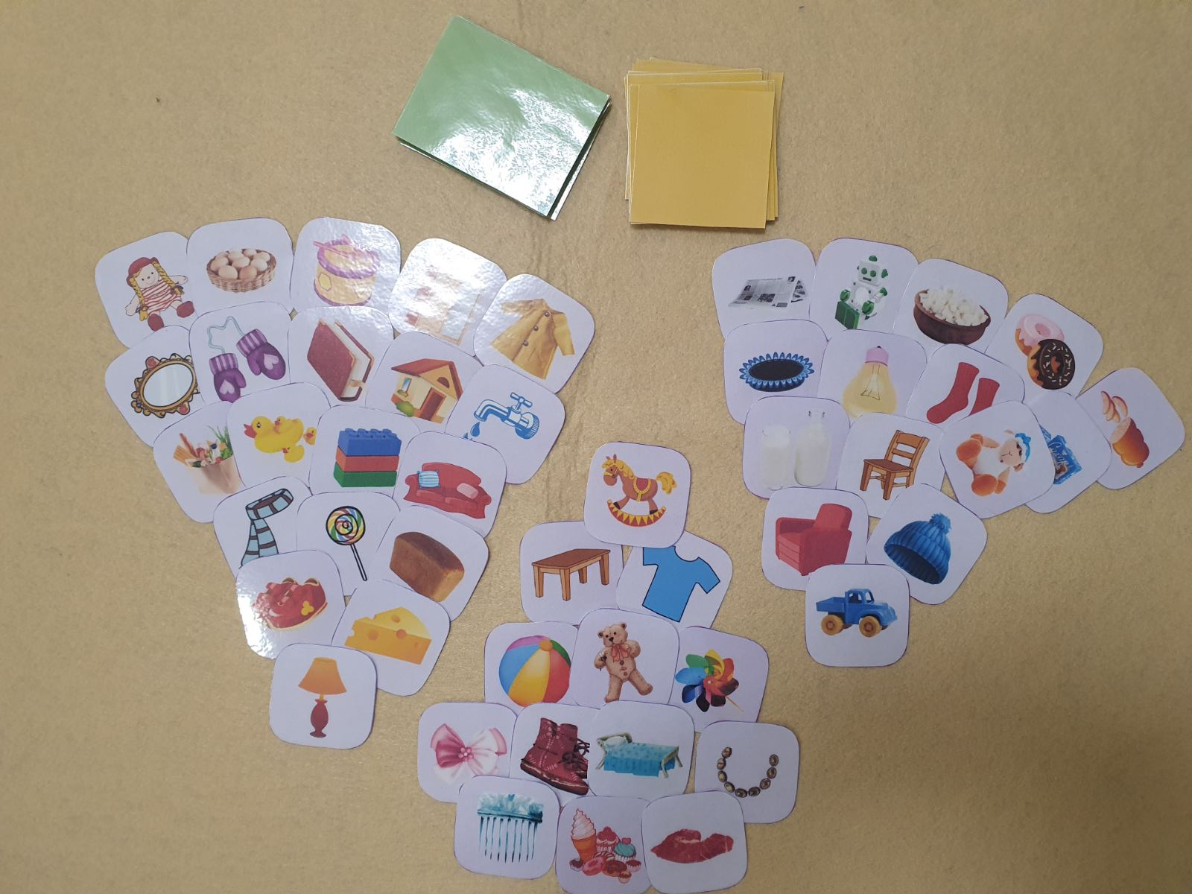
Дидактическая игра «Расходы» Цель: формирование у детей понятия о том, что расходы бывают обязательные(основные) и необязательные.

Slide 5
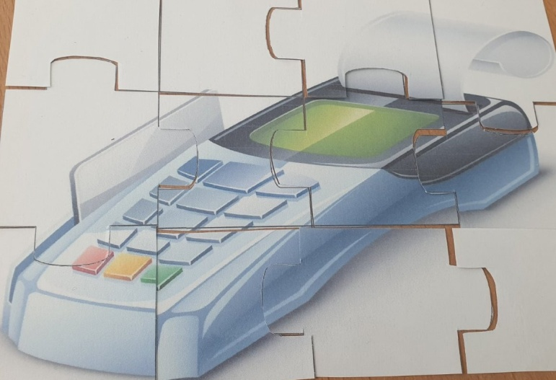
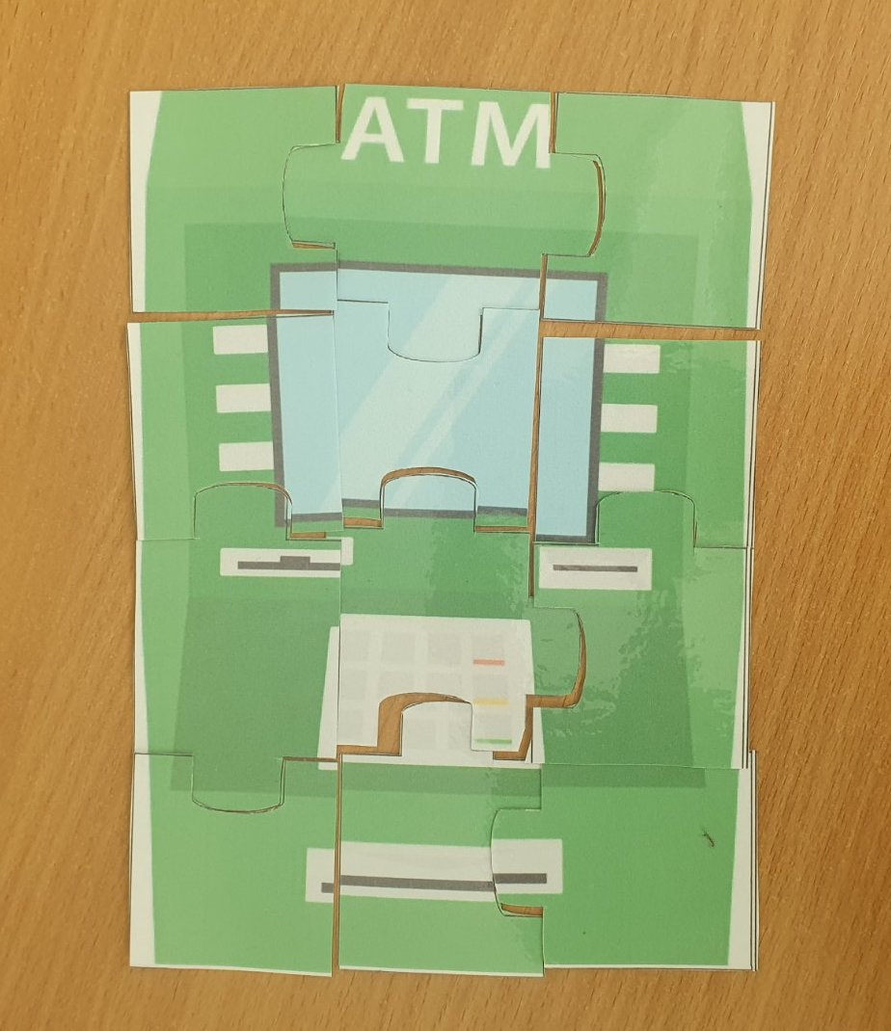
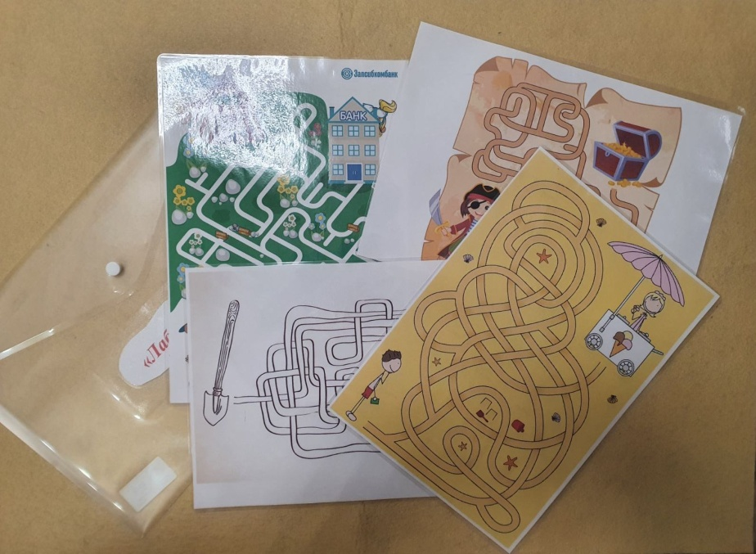
Раскраски, лабиринты, пазлы.

Slide 6
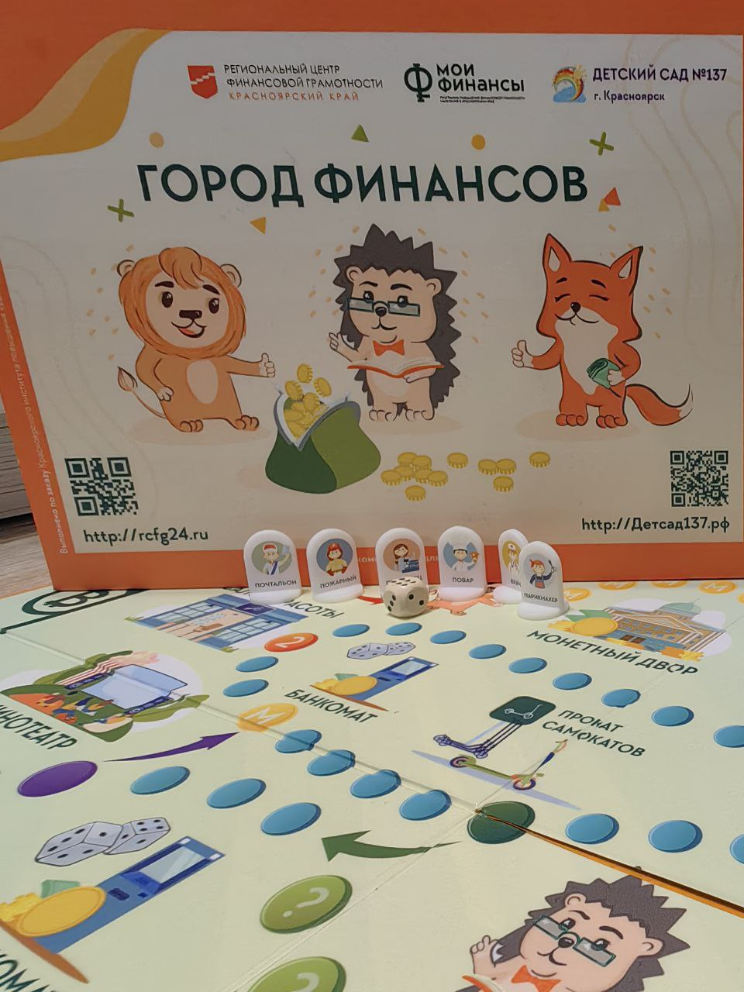
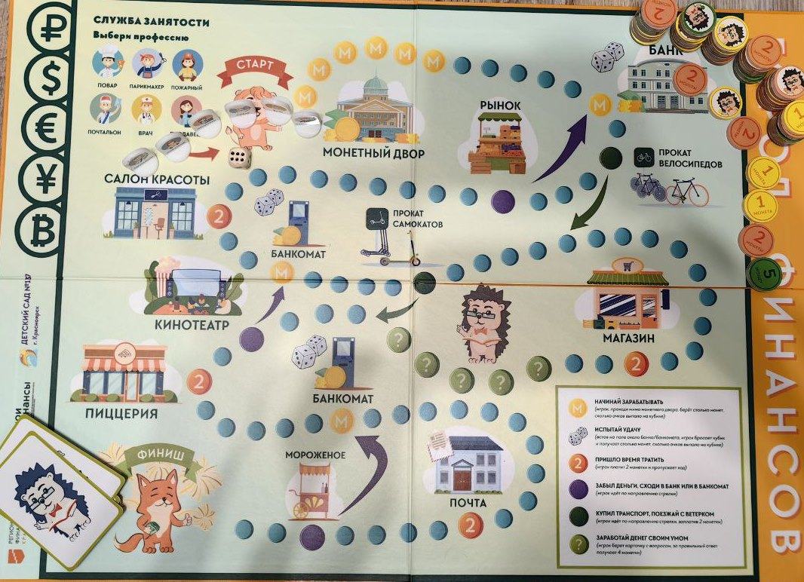
Игра - бродилка «Город Финансов»

Slide 7
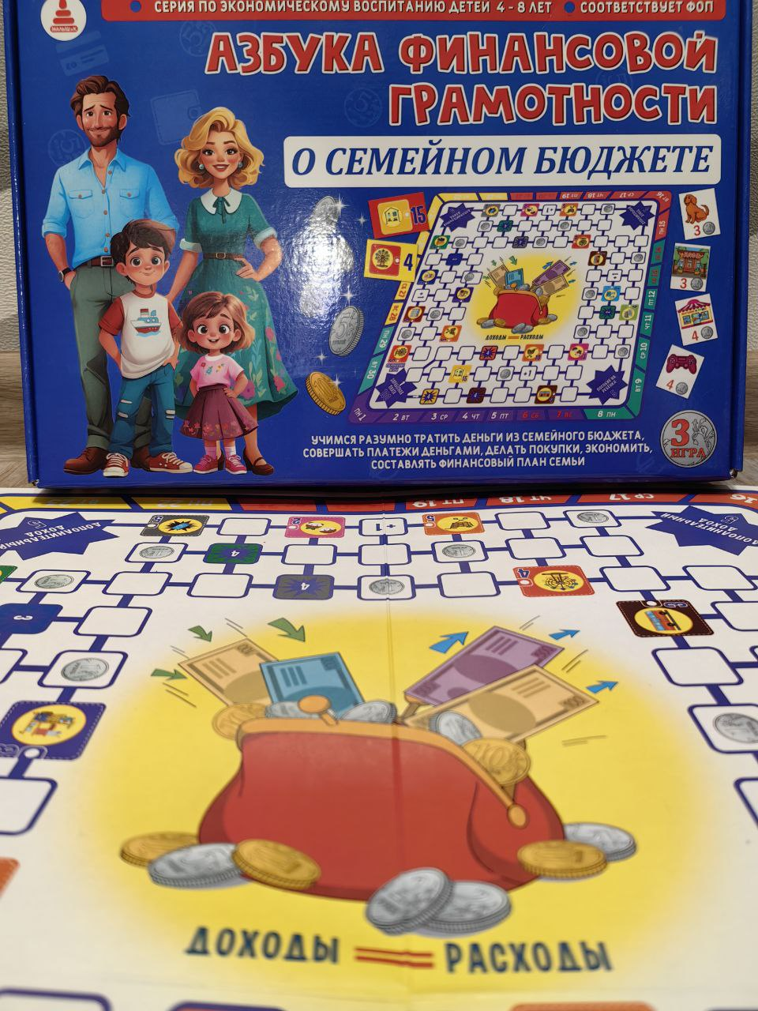
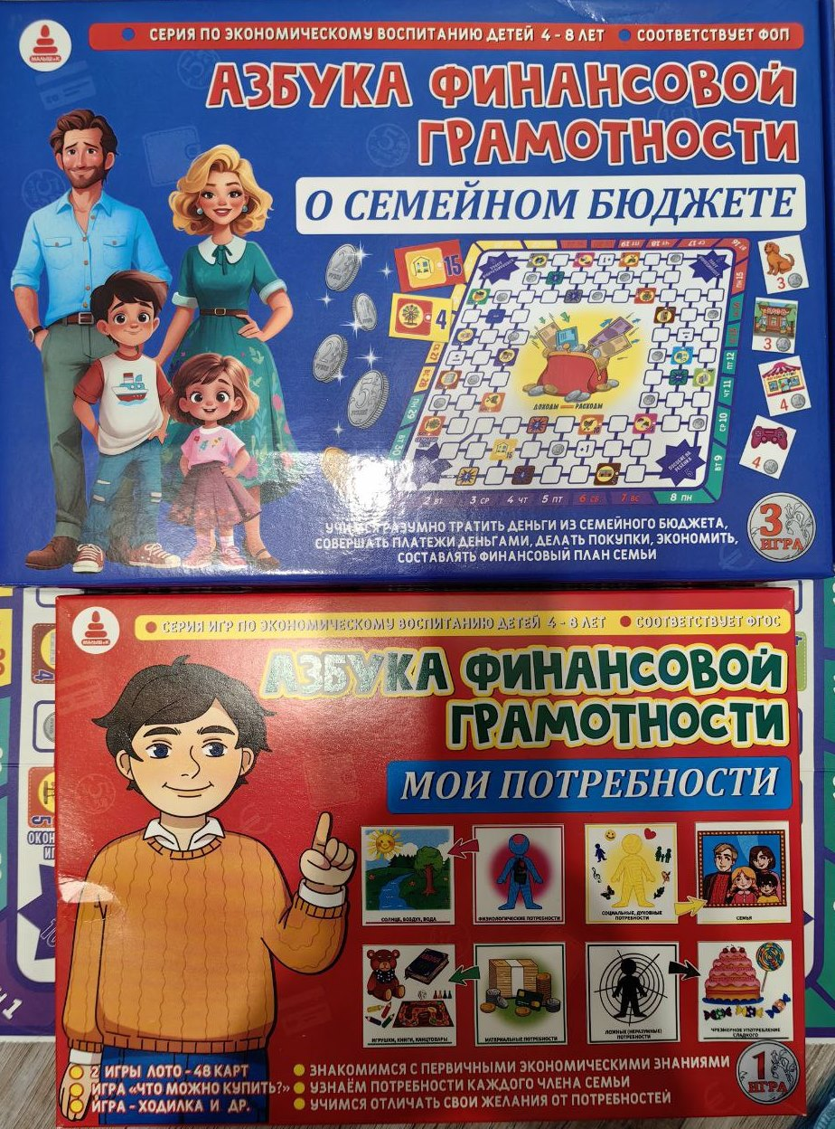

Slide 8
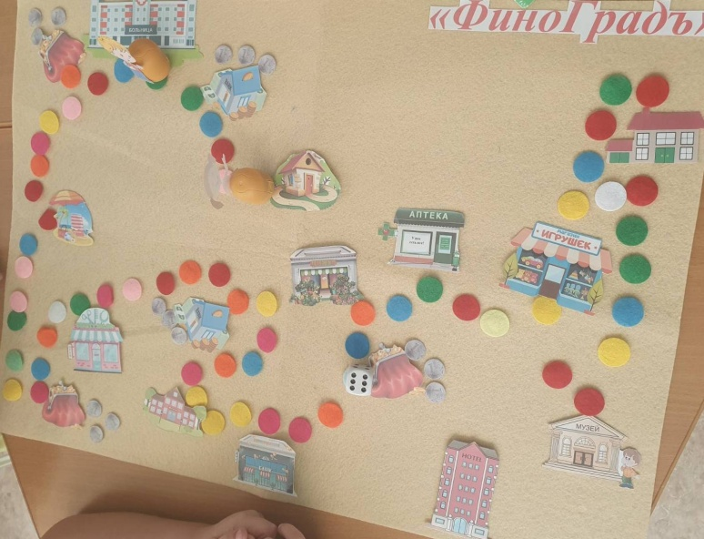
Игра – бродилка
«ФиноГрадъ»

Slide 9
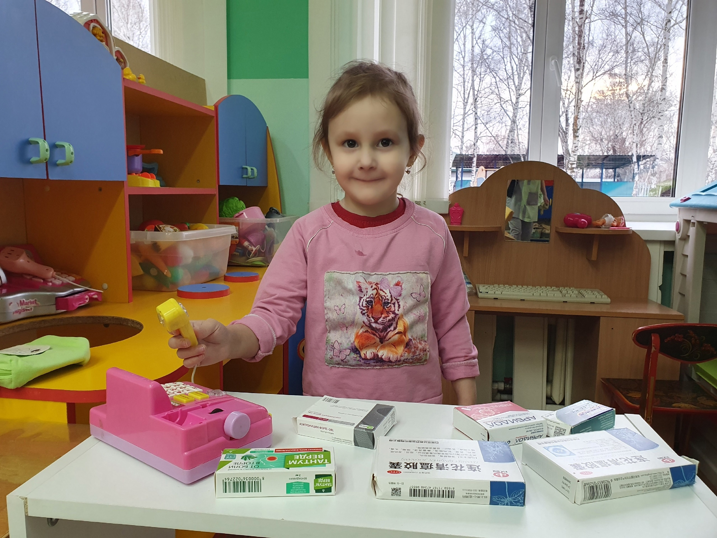
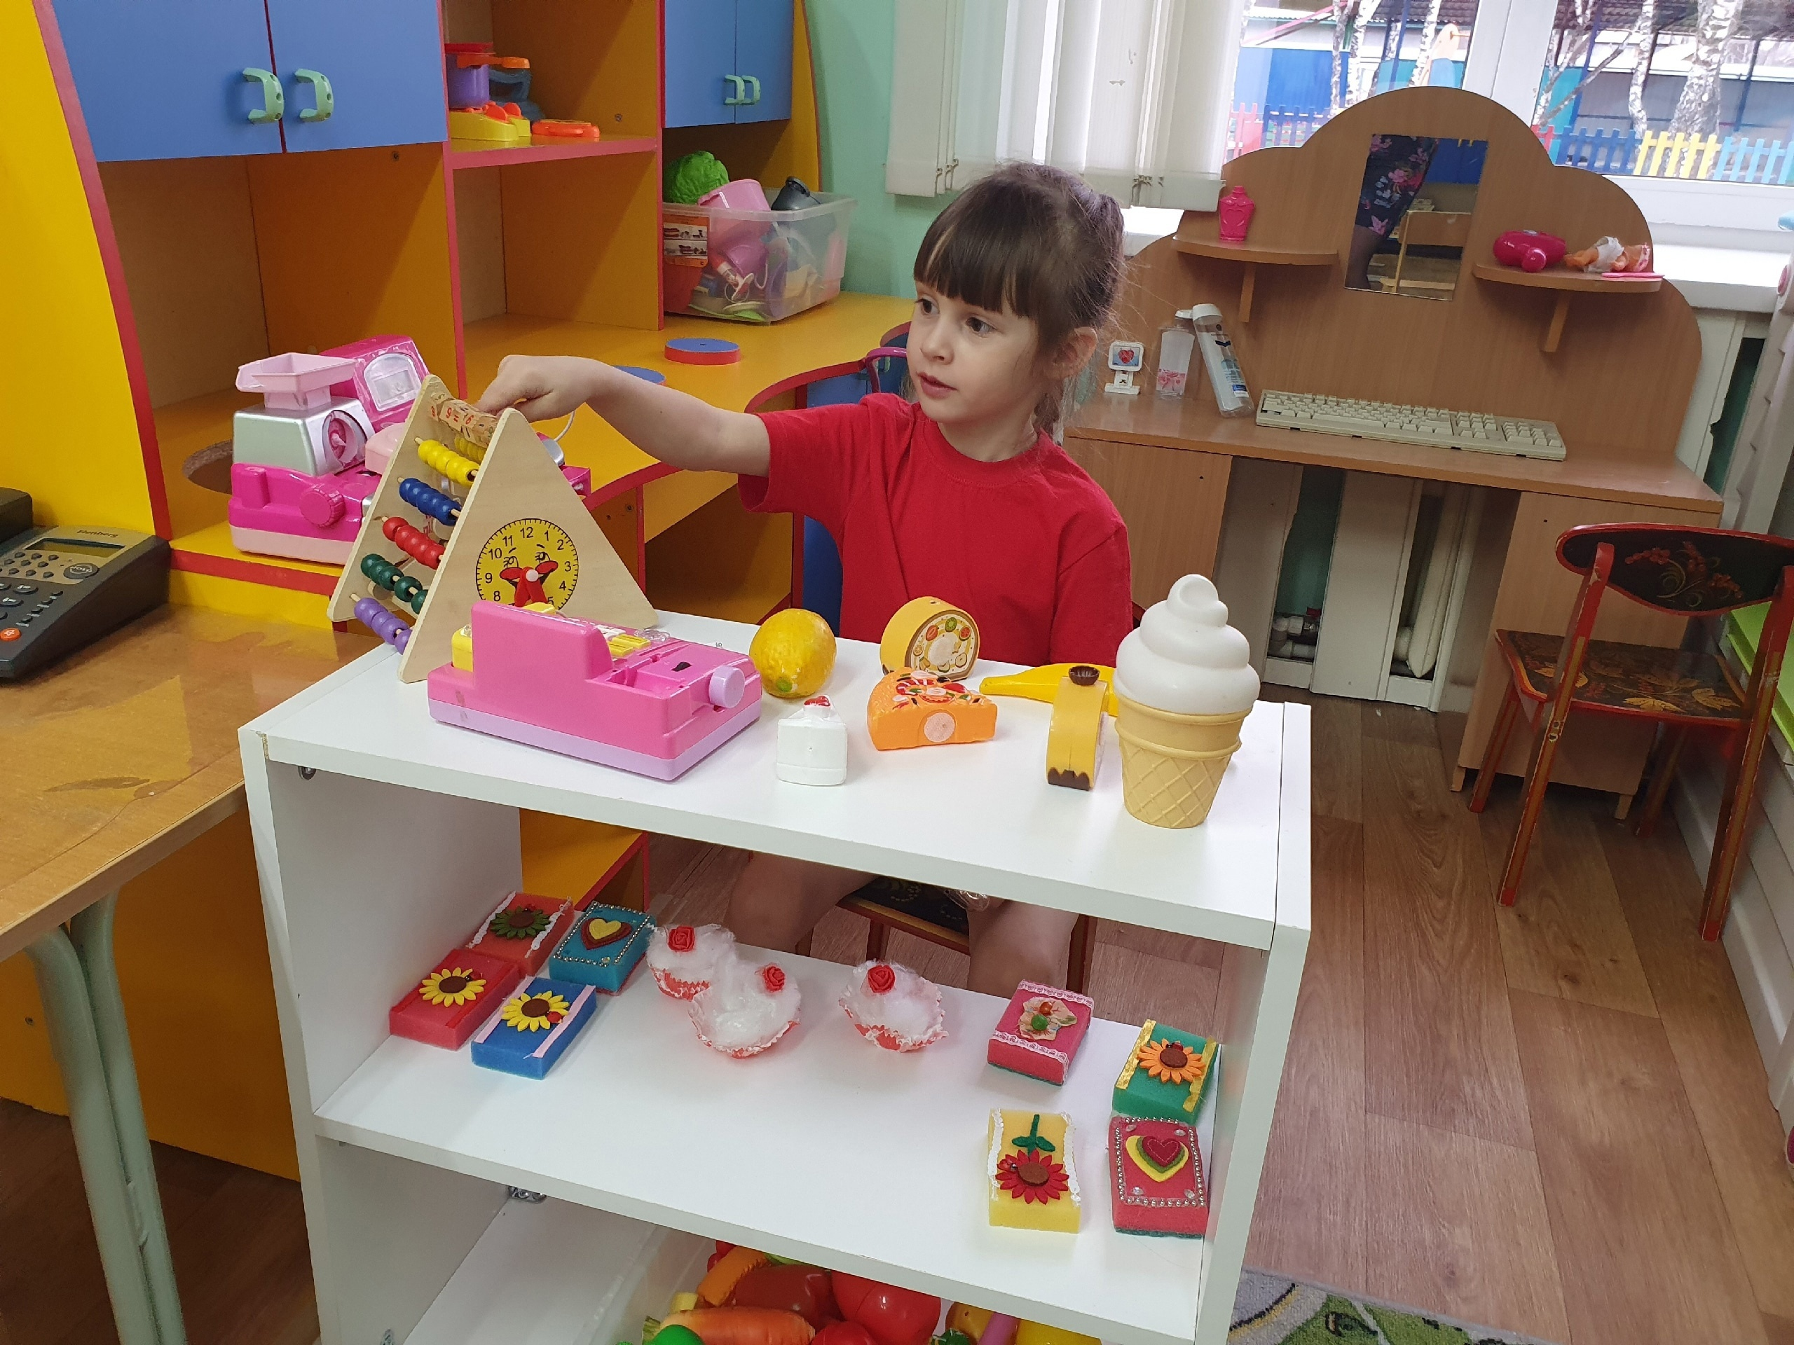
Сюжетно-ролевые игры:
«Магазин», «Супермаркет», «В банке», «Строительный магазин», «Магазин игрушке», «Магазин одежды», «Рынок», «Почта»

Slide 10
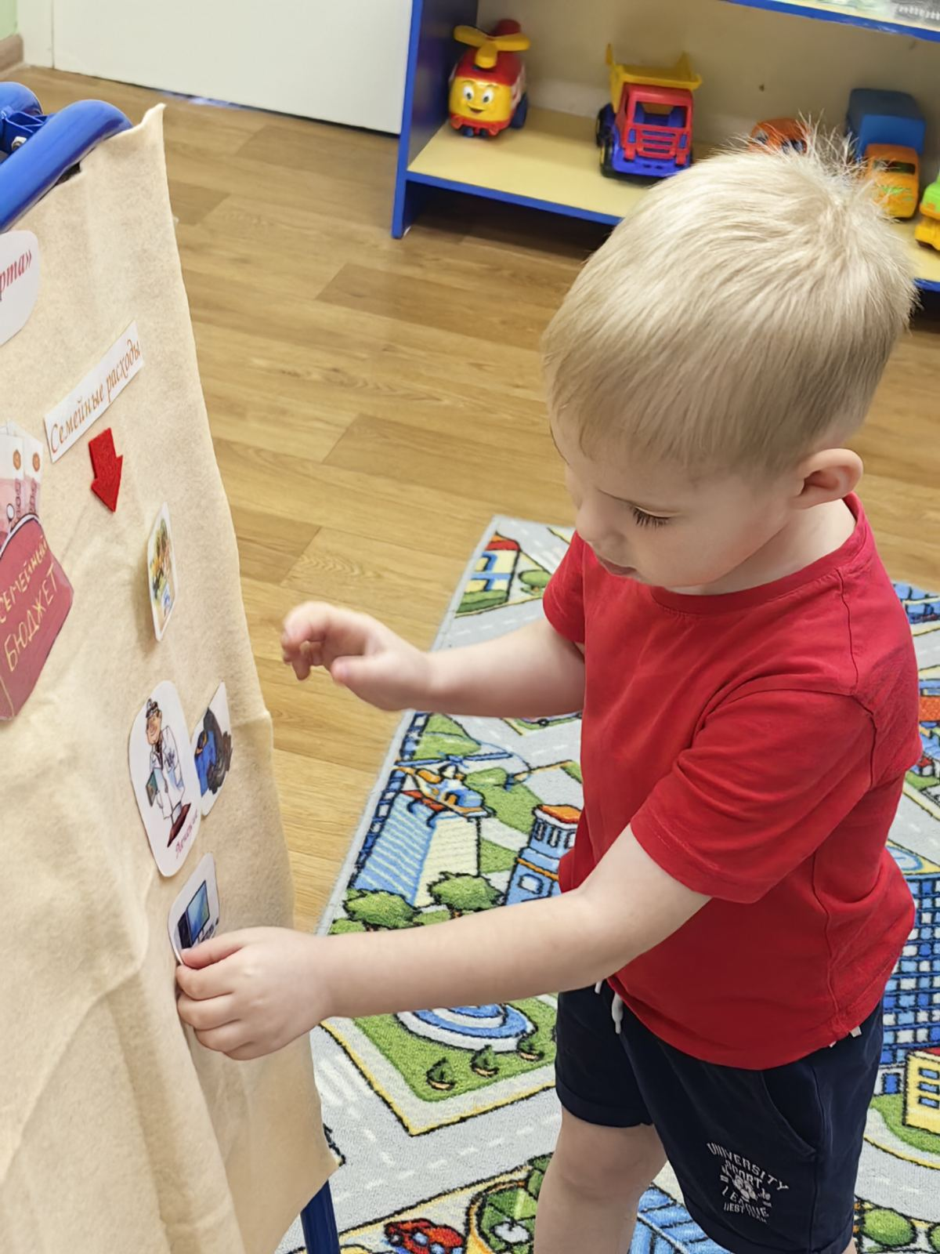
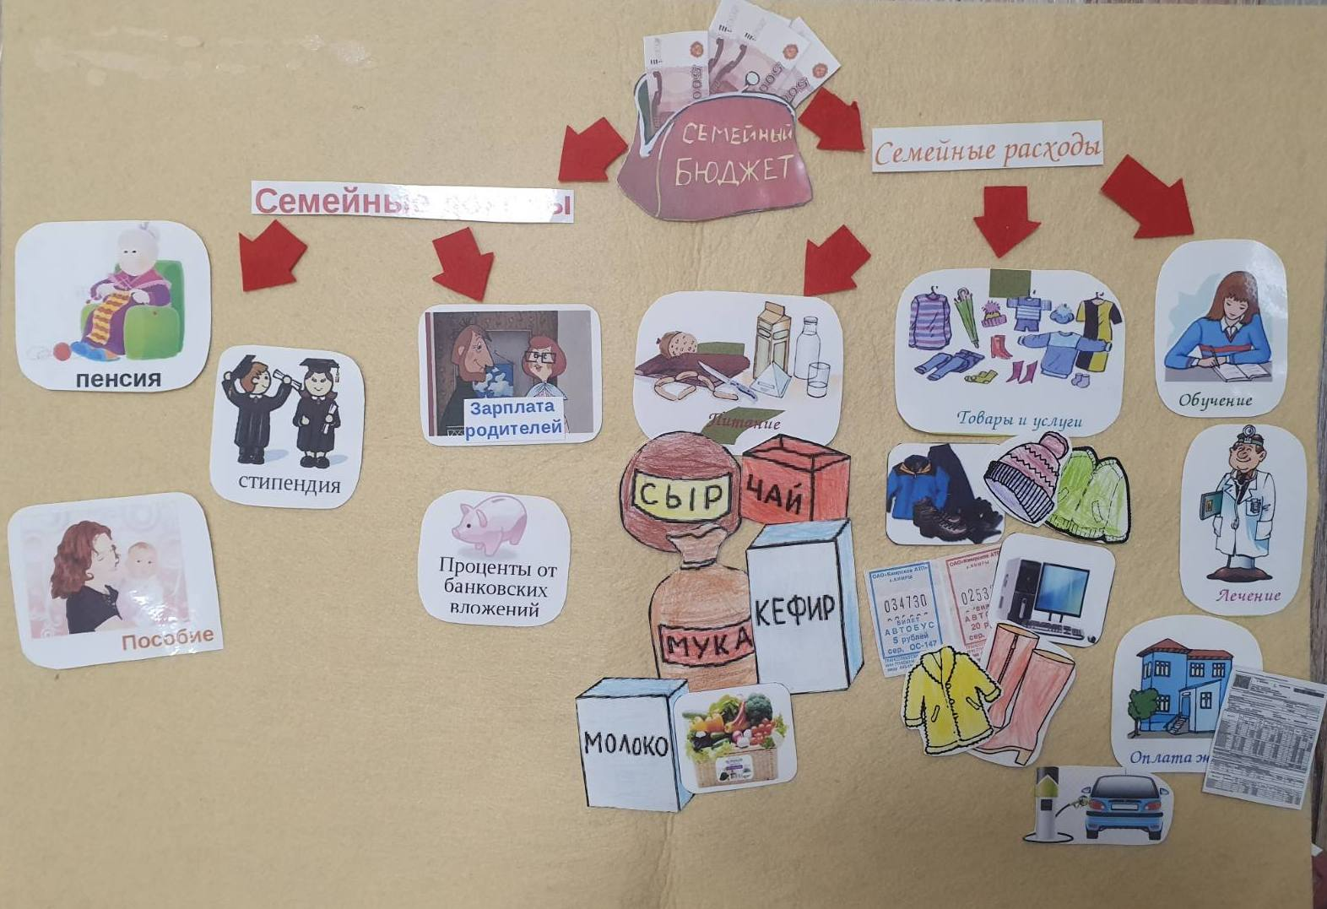
Интеллектуальная карта
«Семейные доходы и расходы»

Slide 11
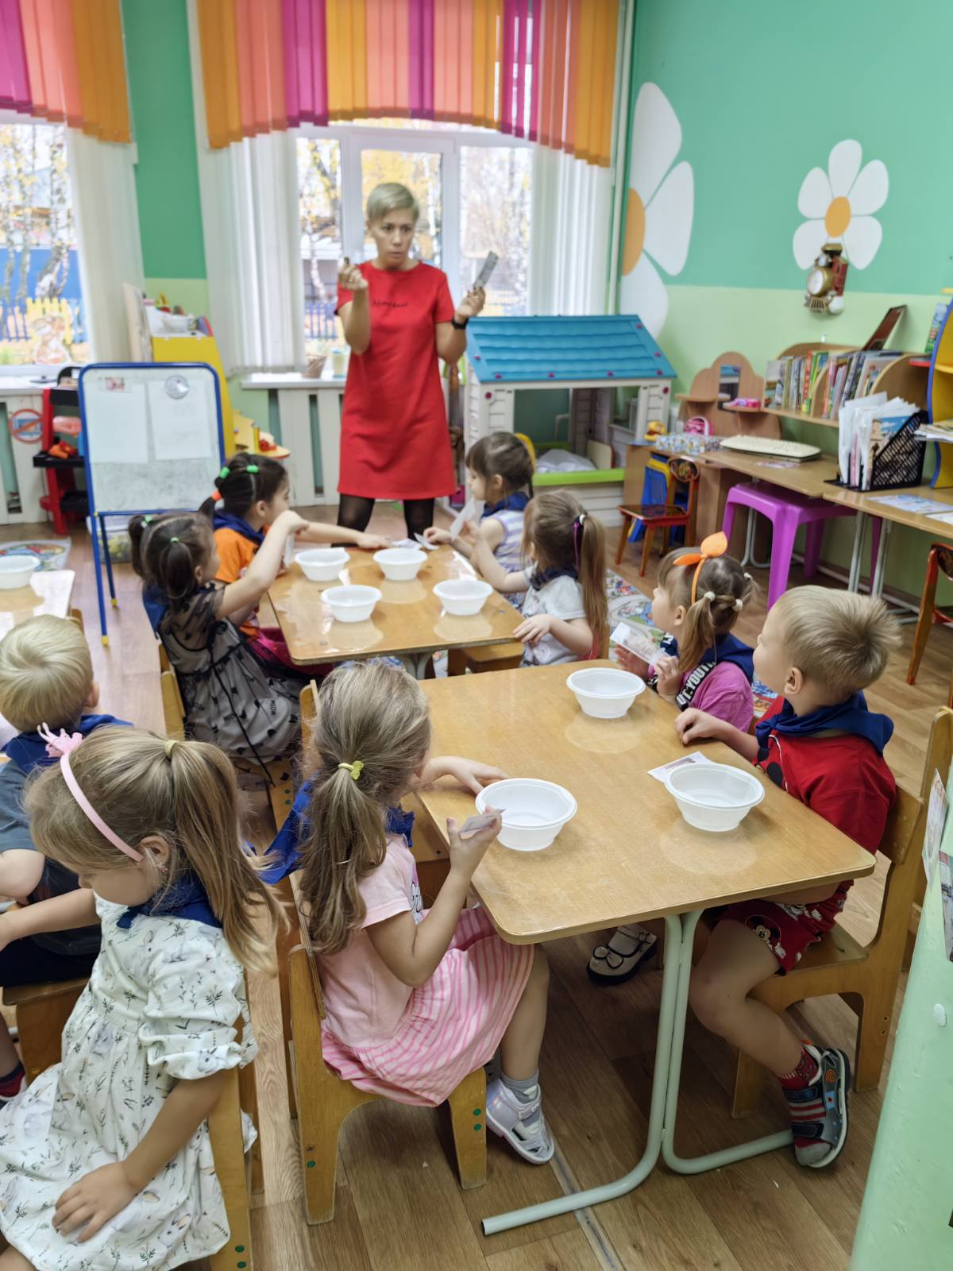
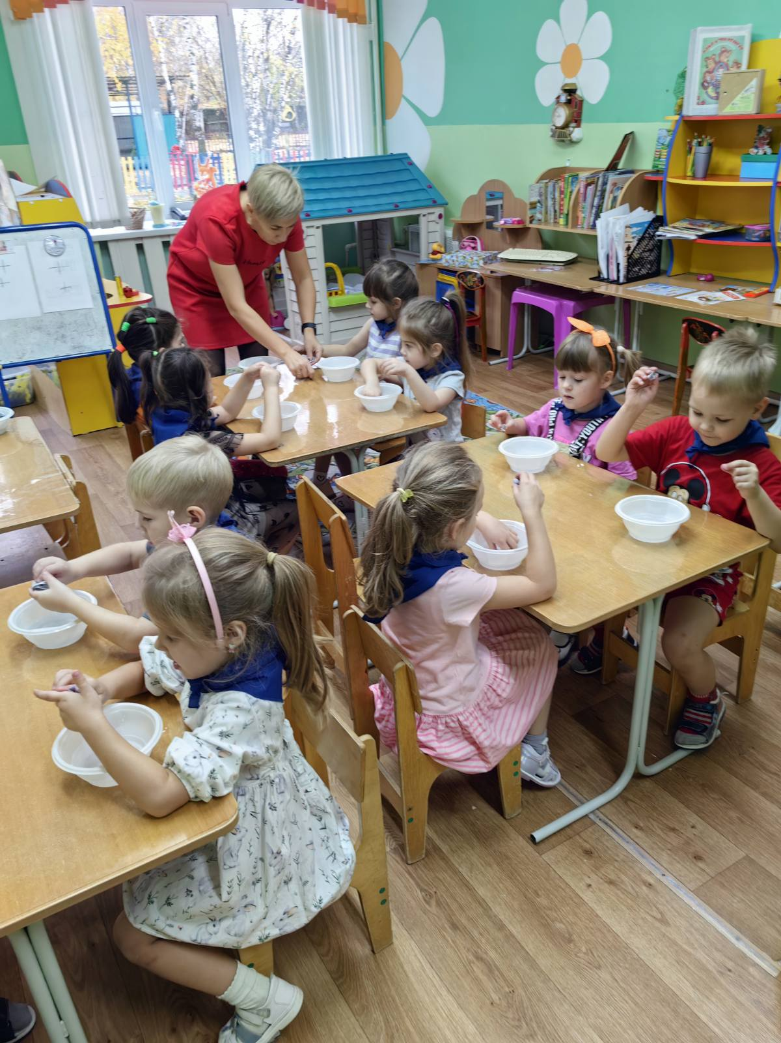

Slide 12
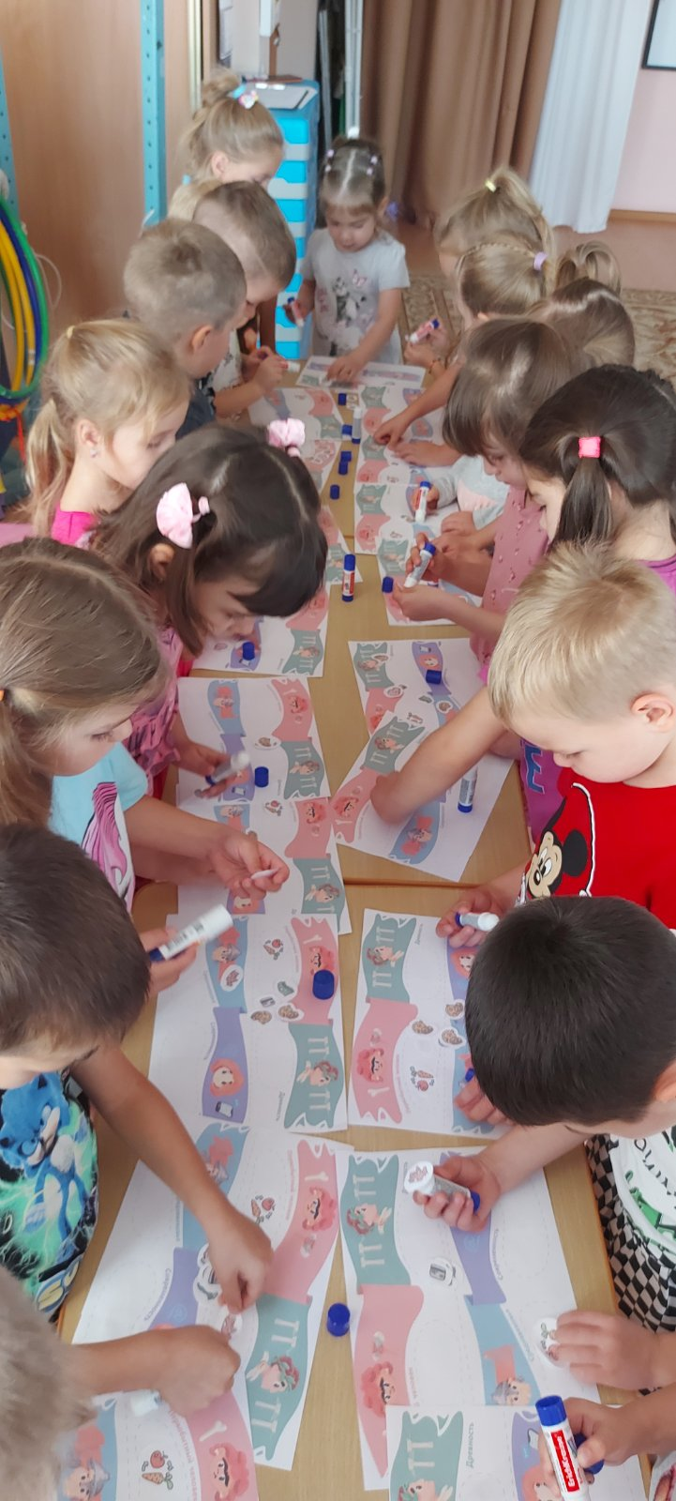
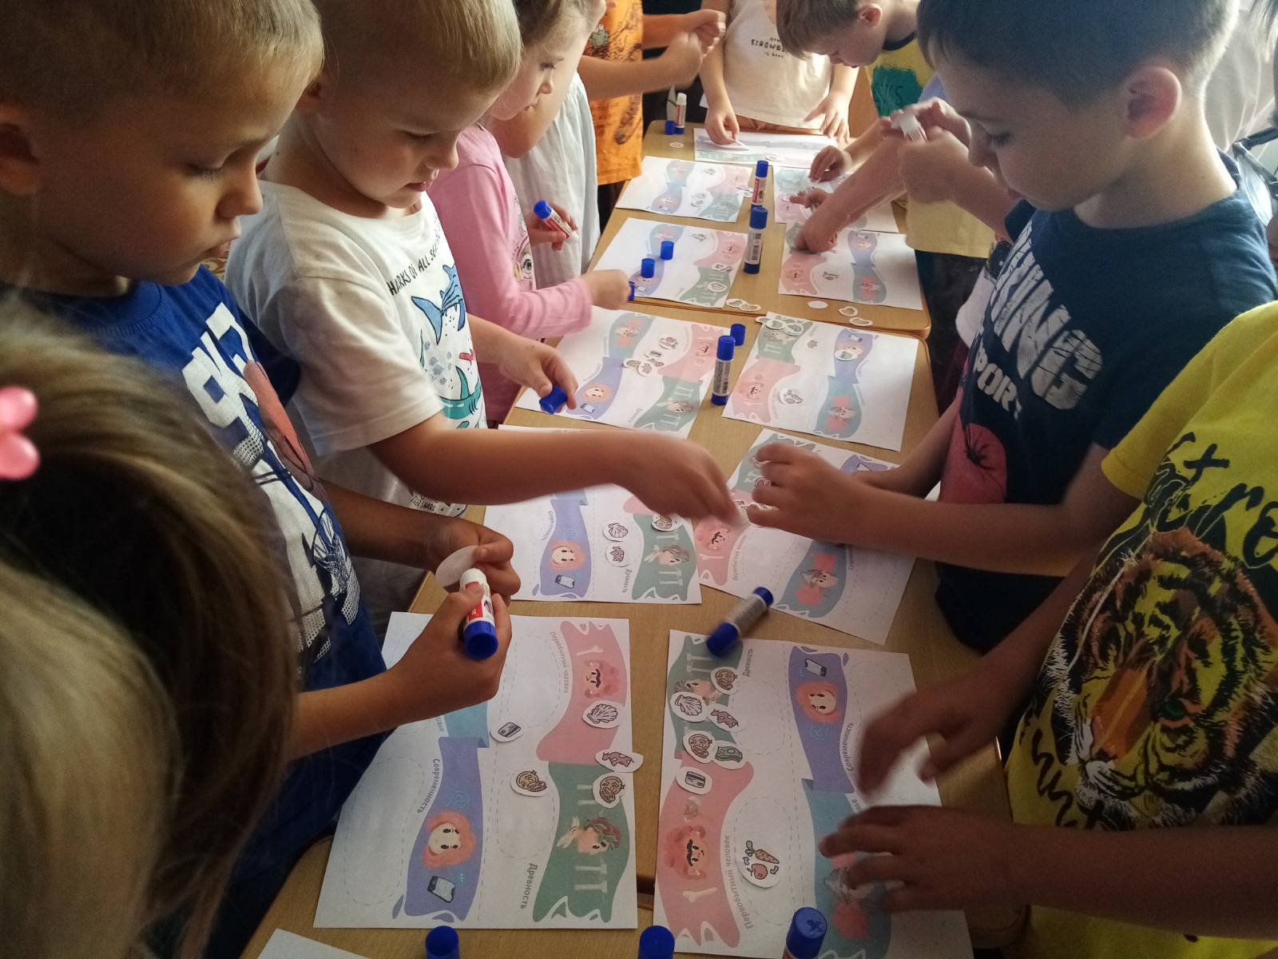

Slide 13
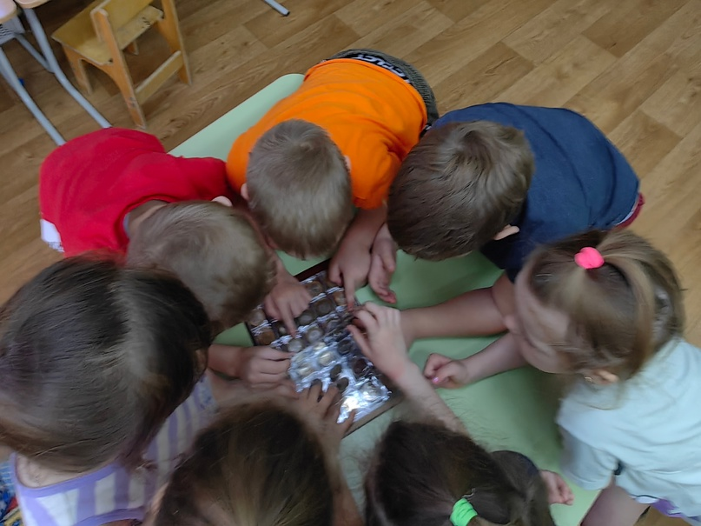

Slide 14
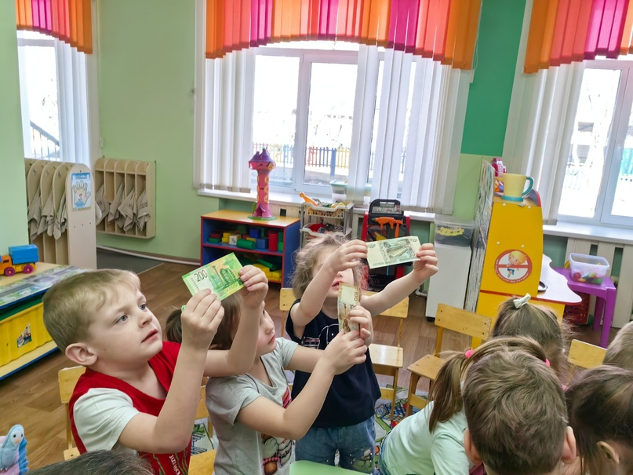
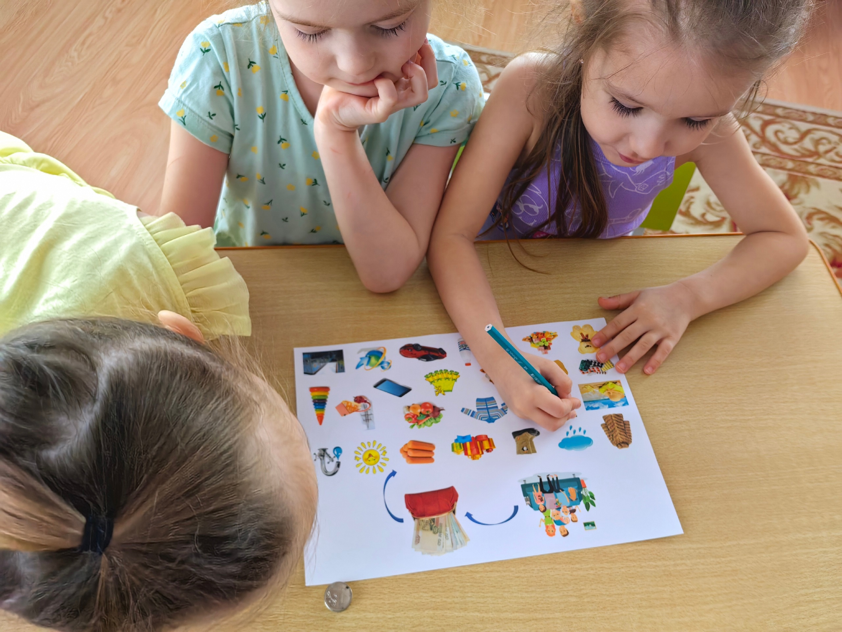

Slide 15
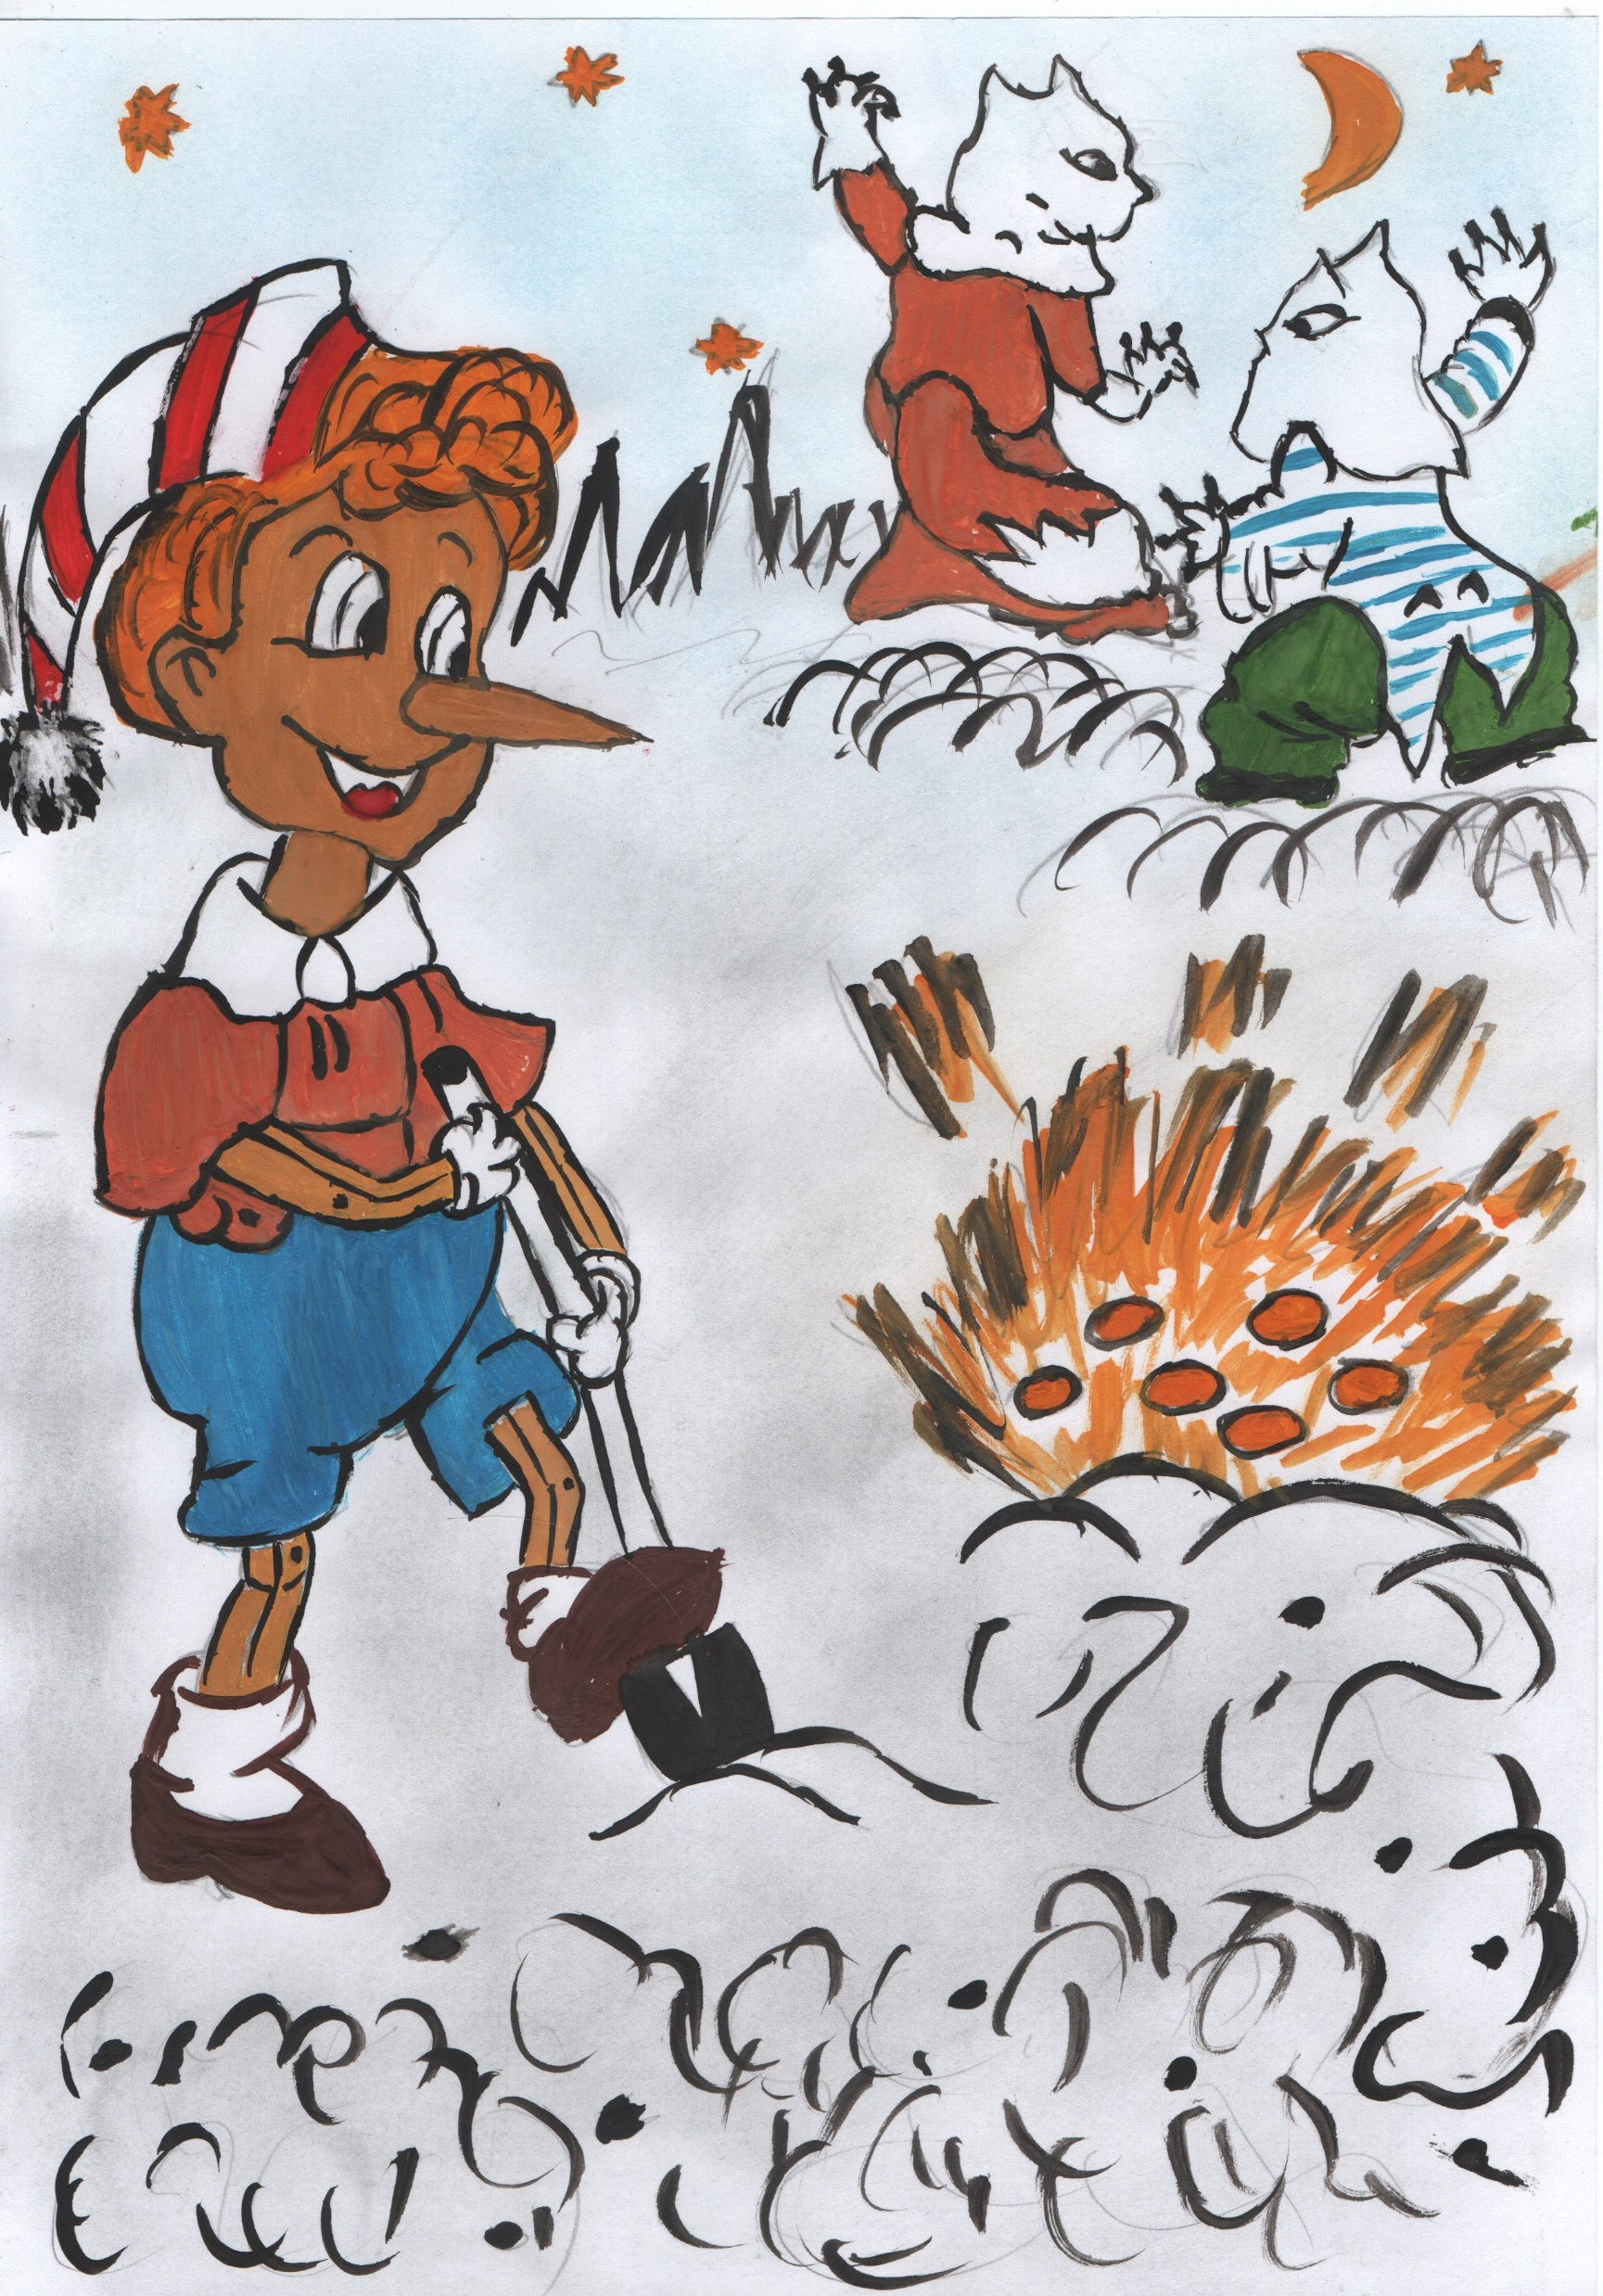
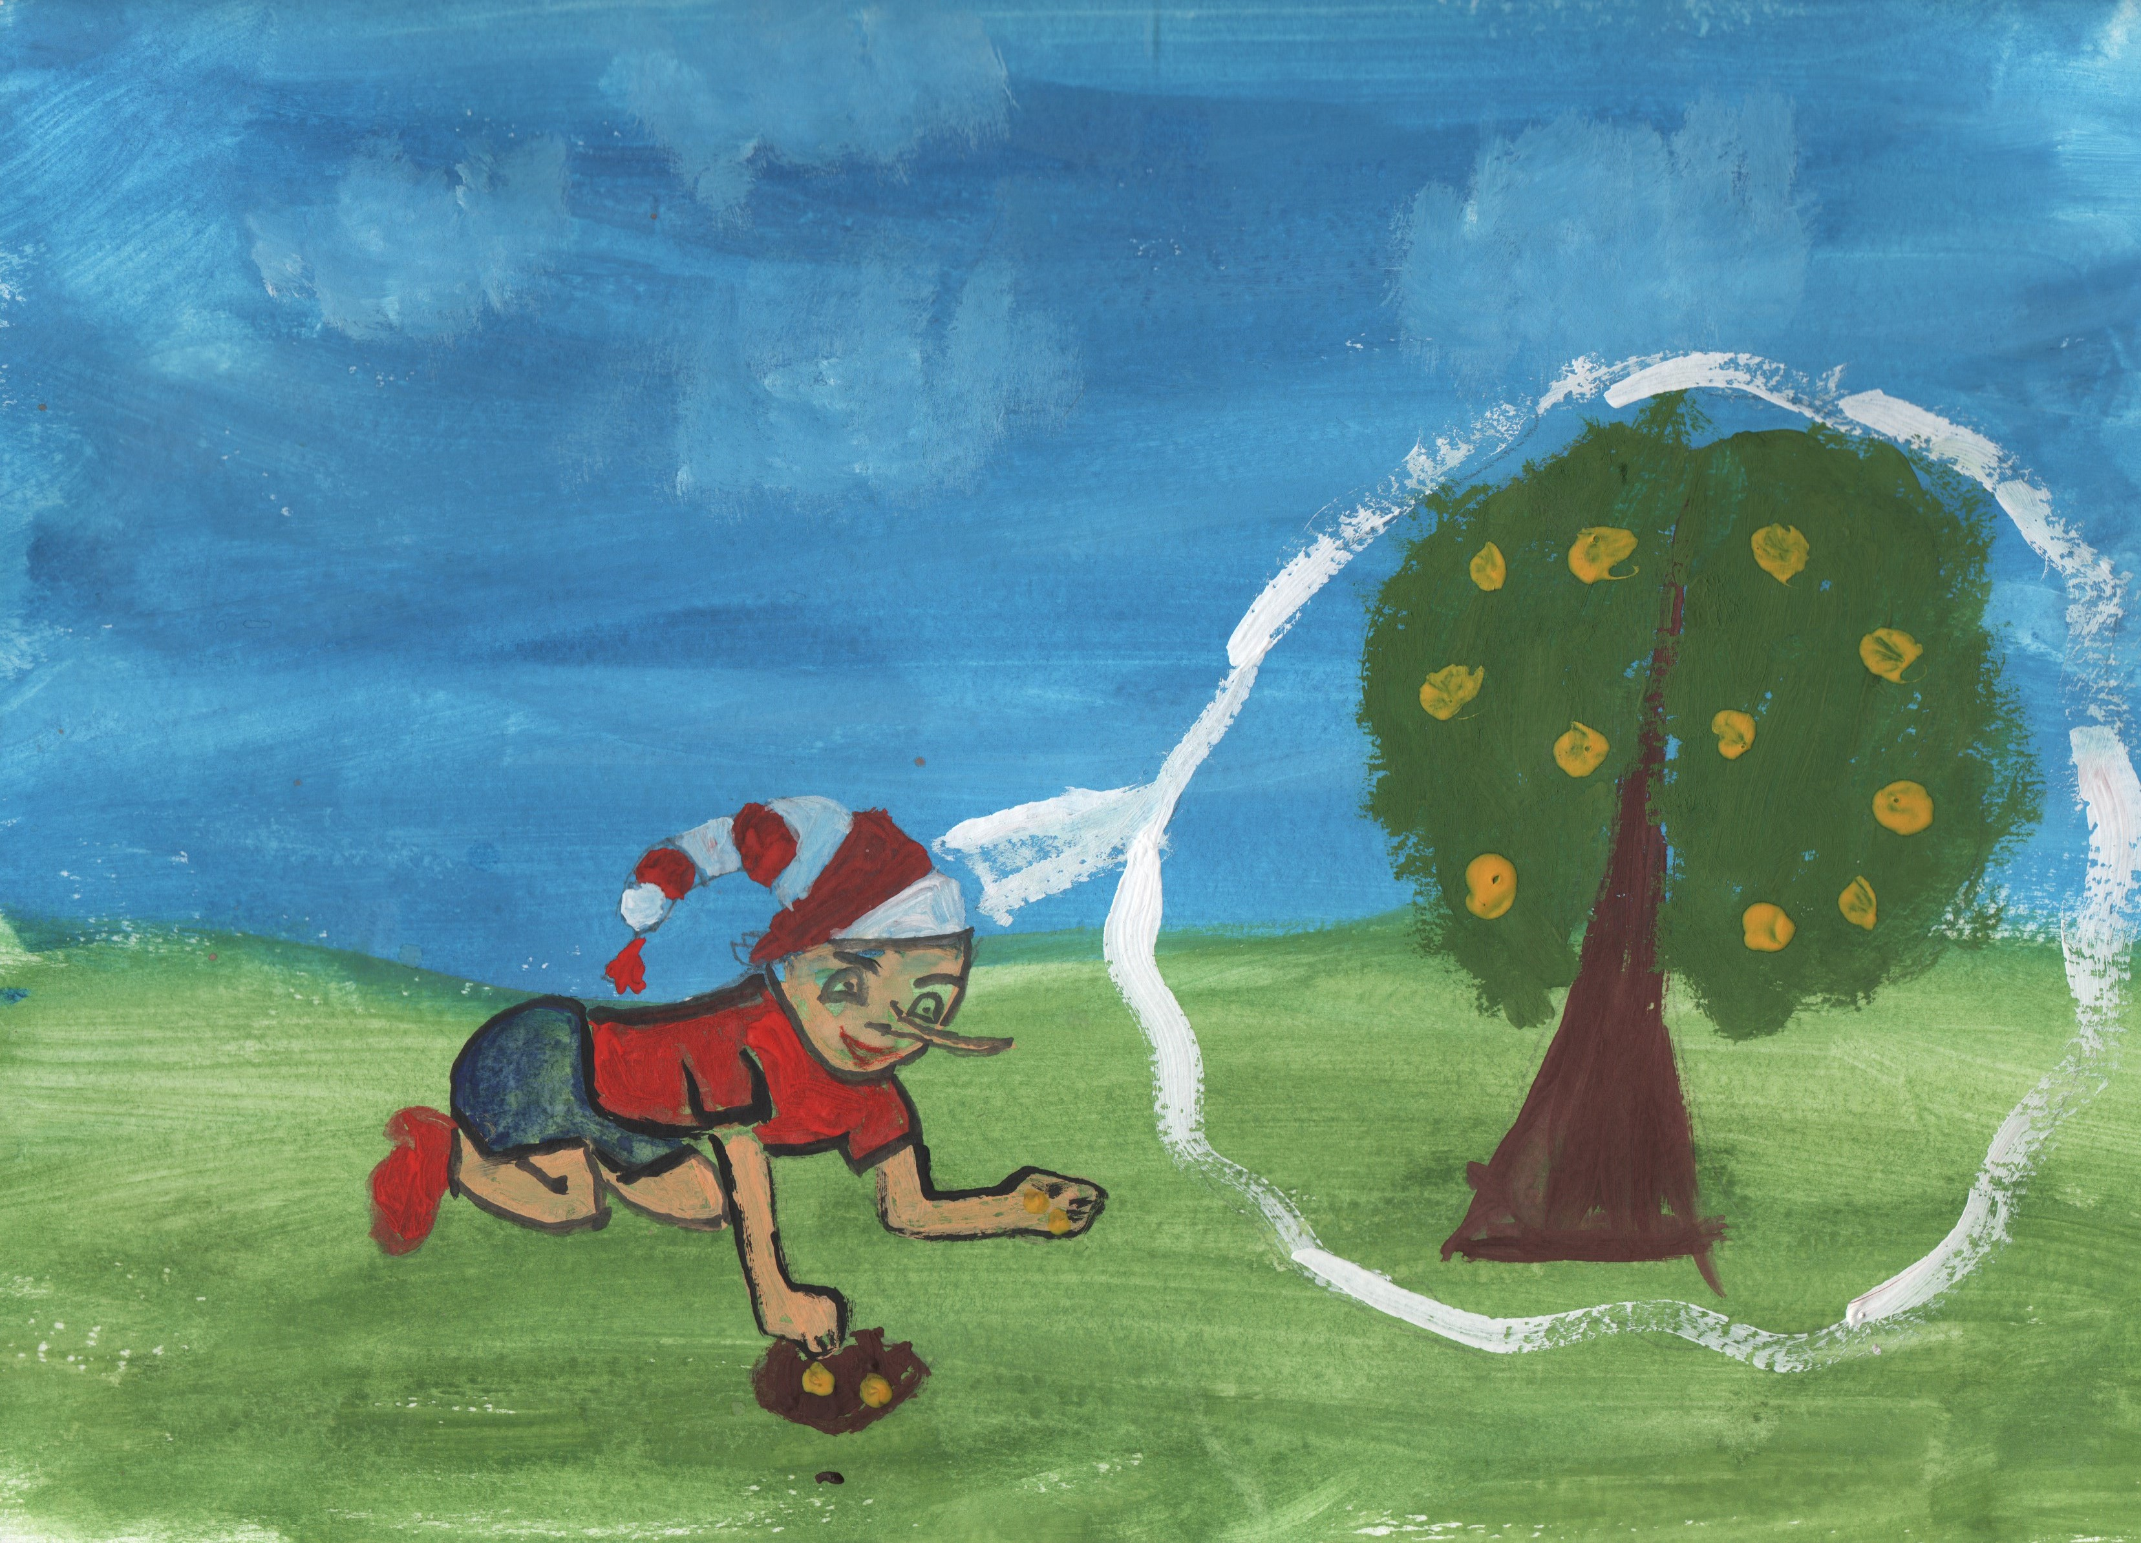
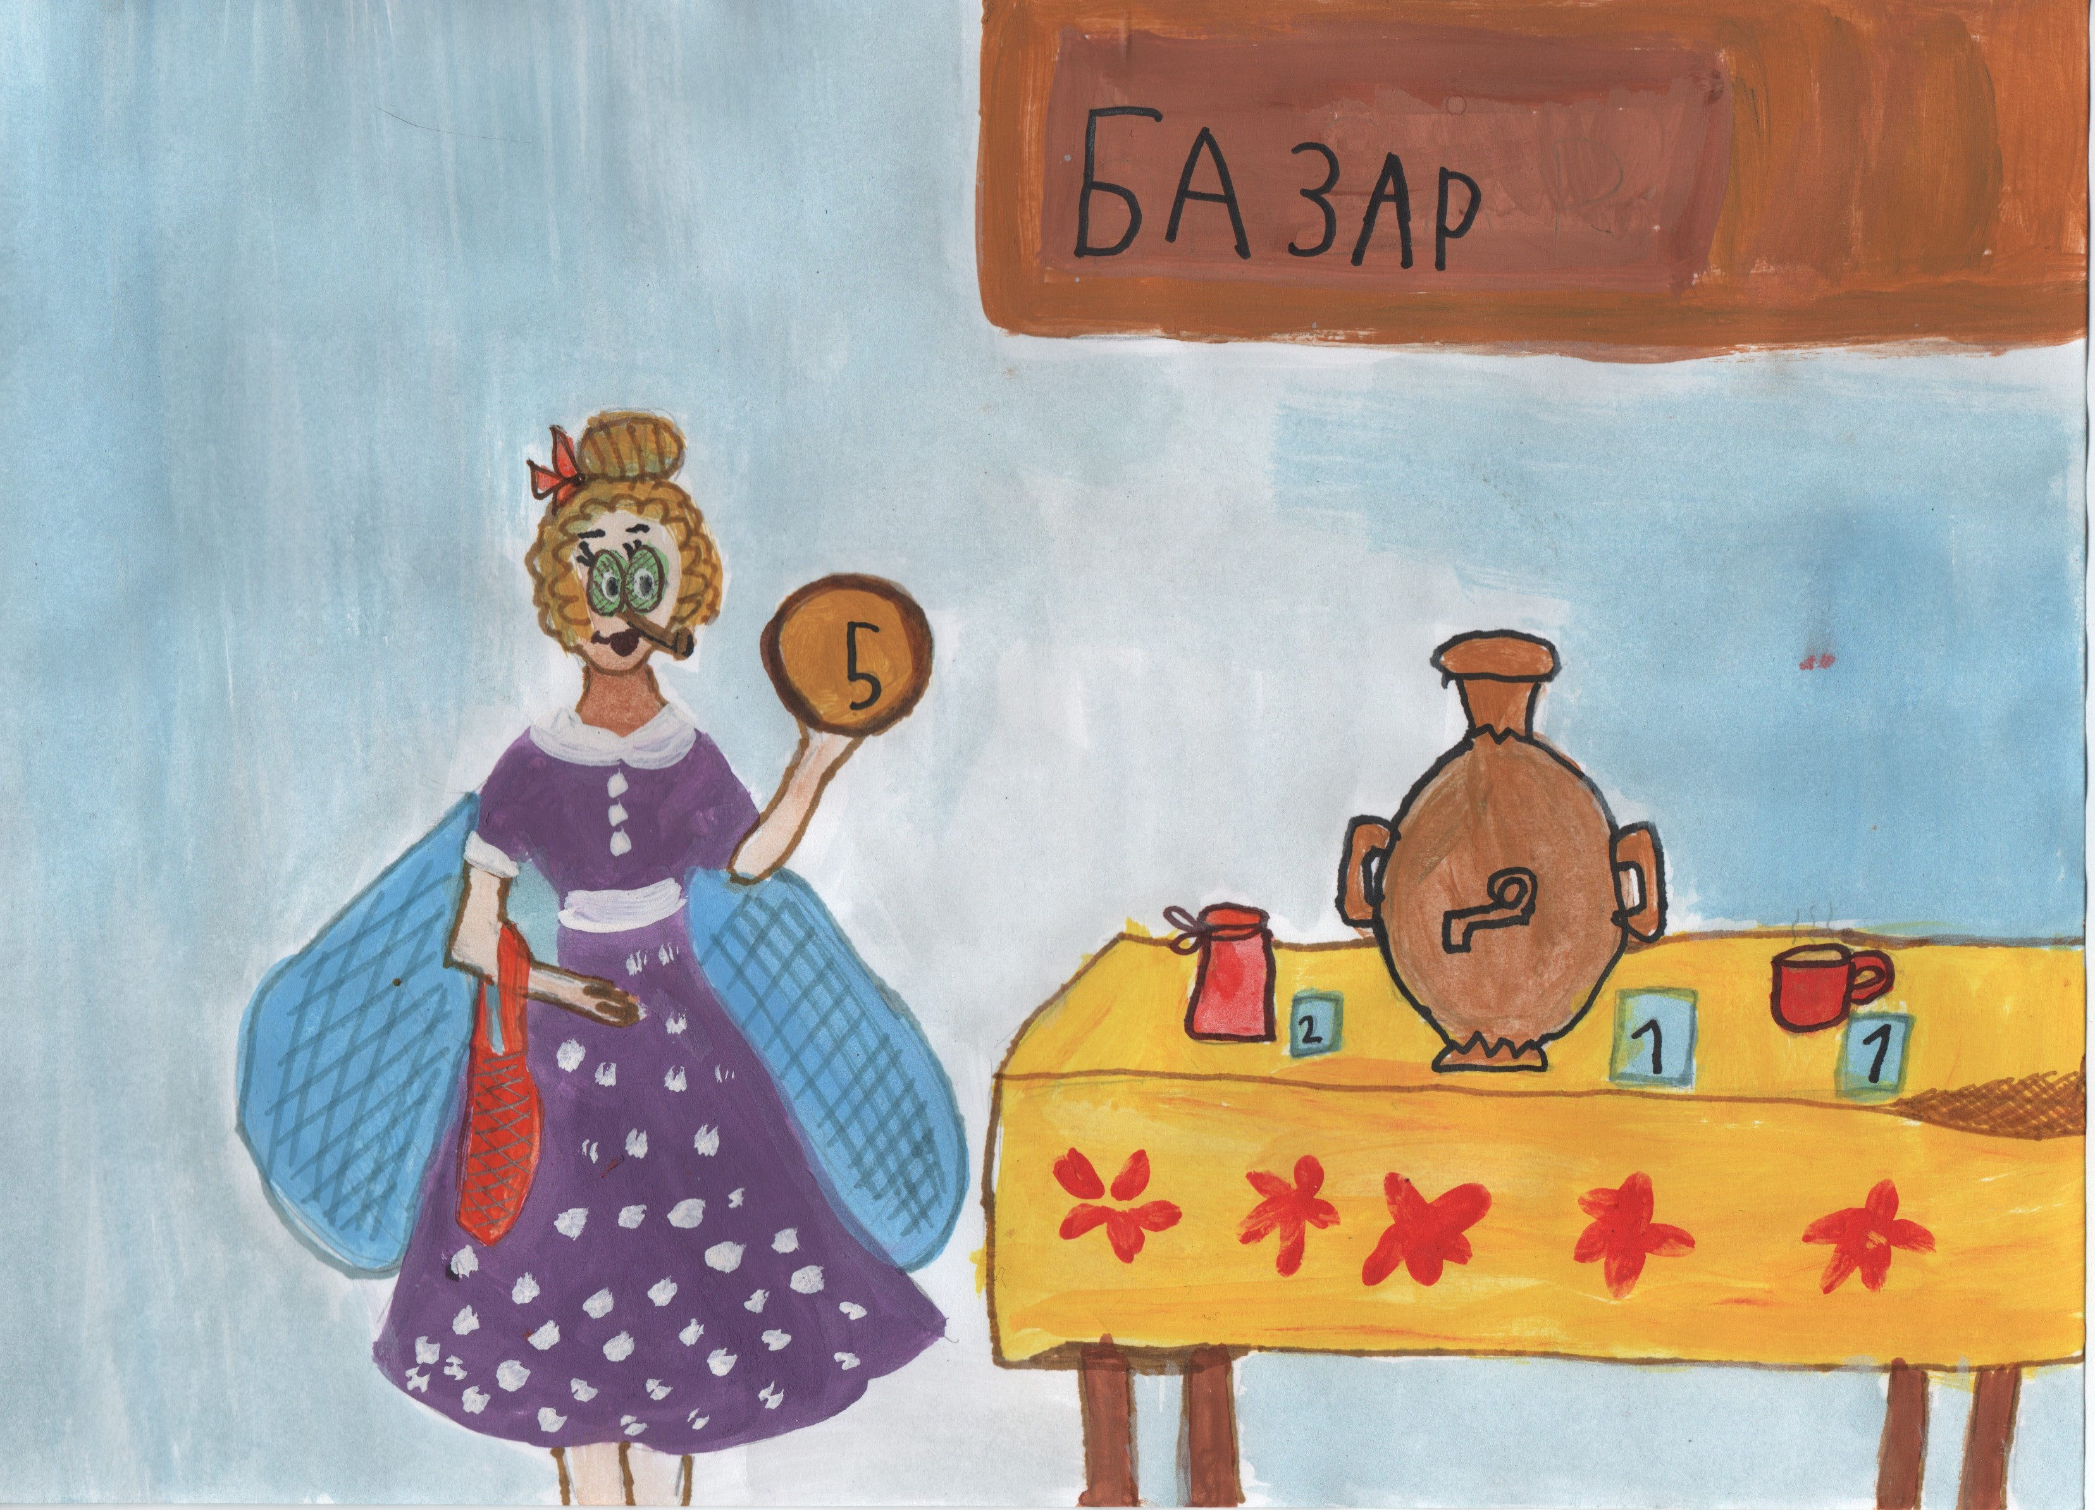

Slide 16
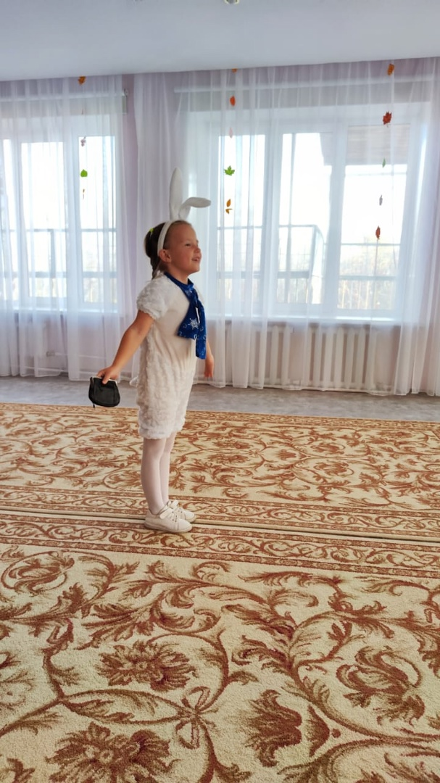
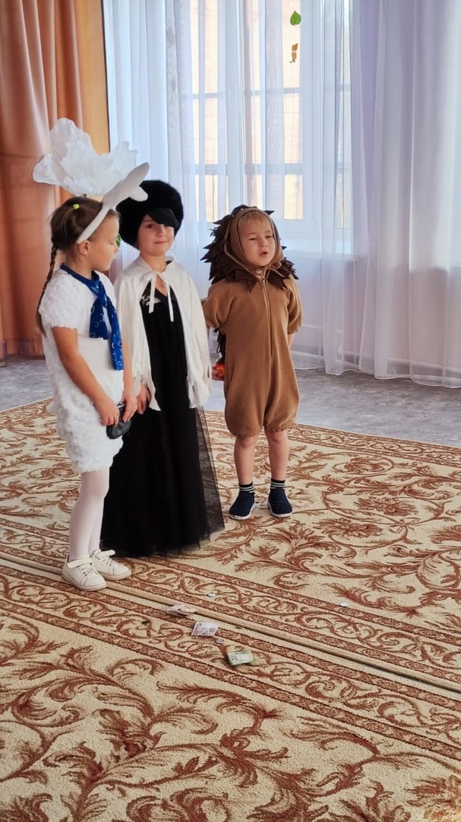
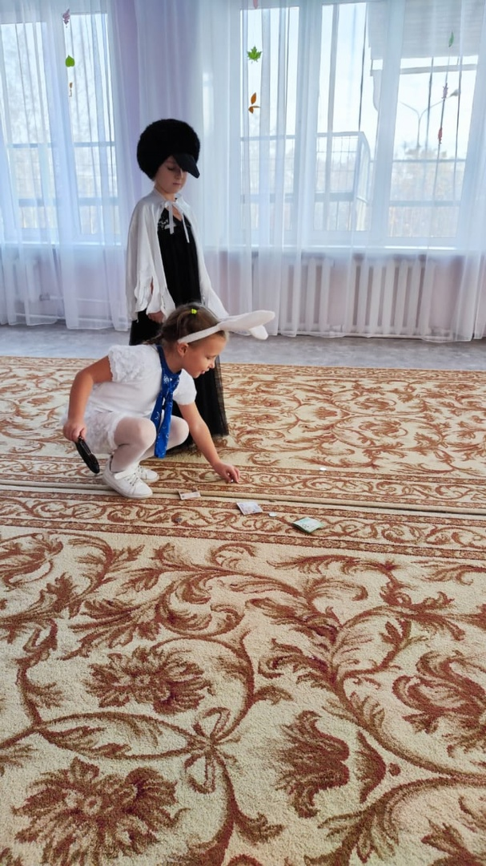
Финансовый театр

Slide 17
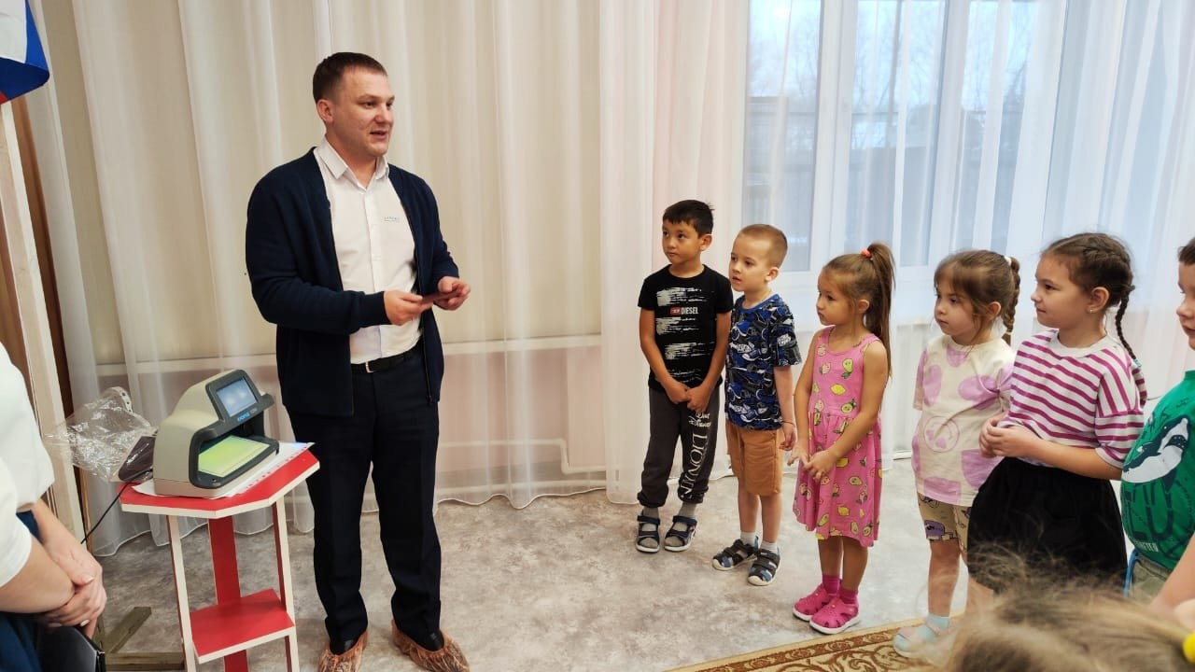
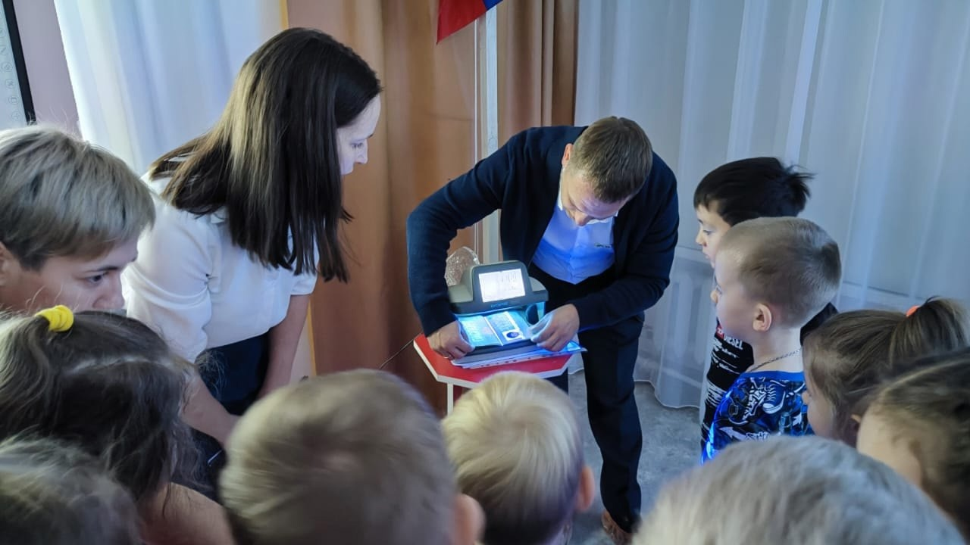

Slide 18
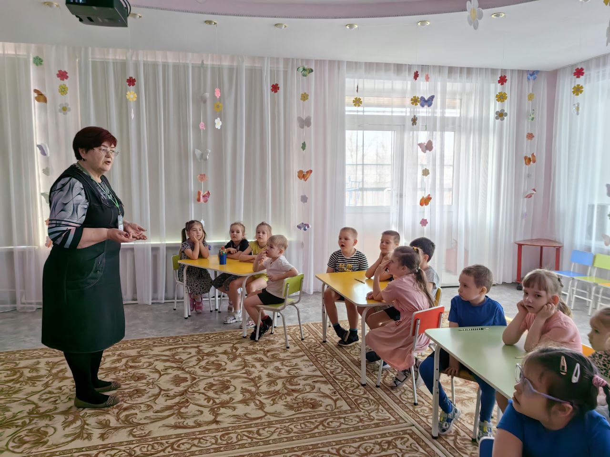
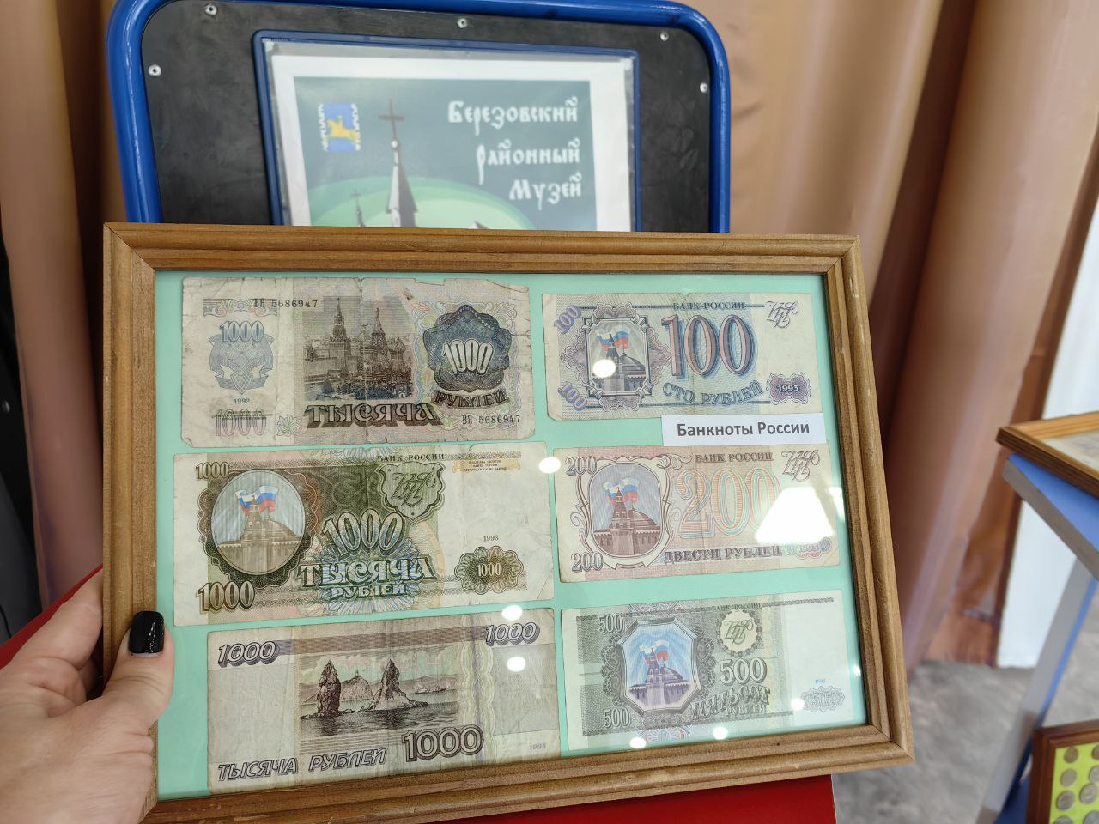

Slide 19
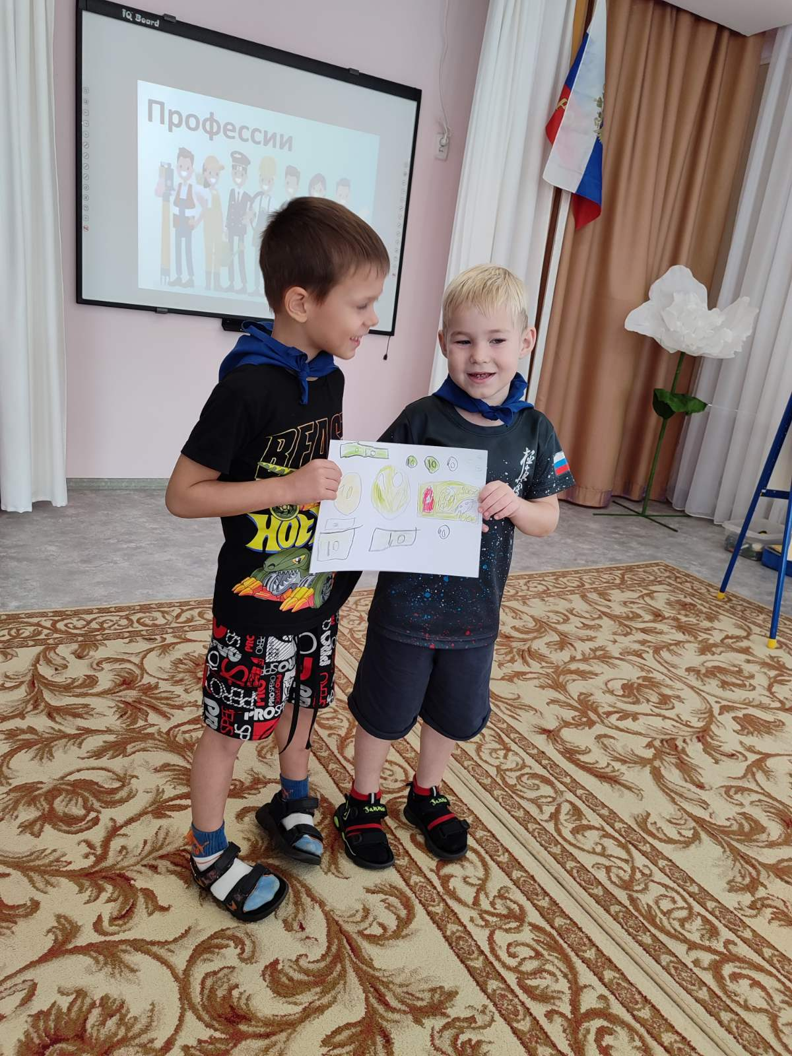
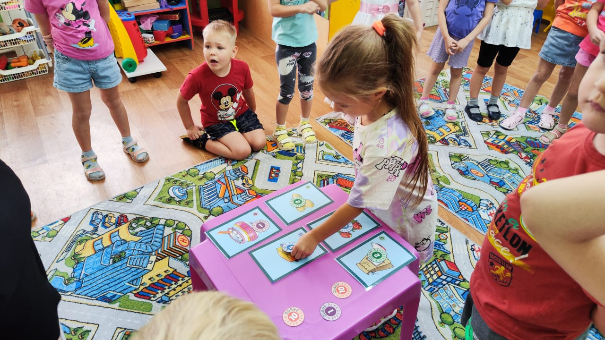
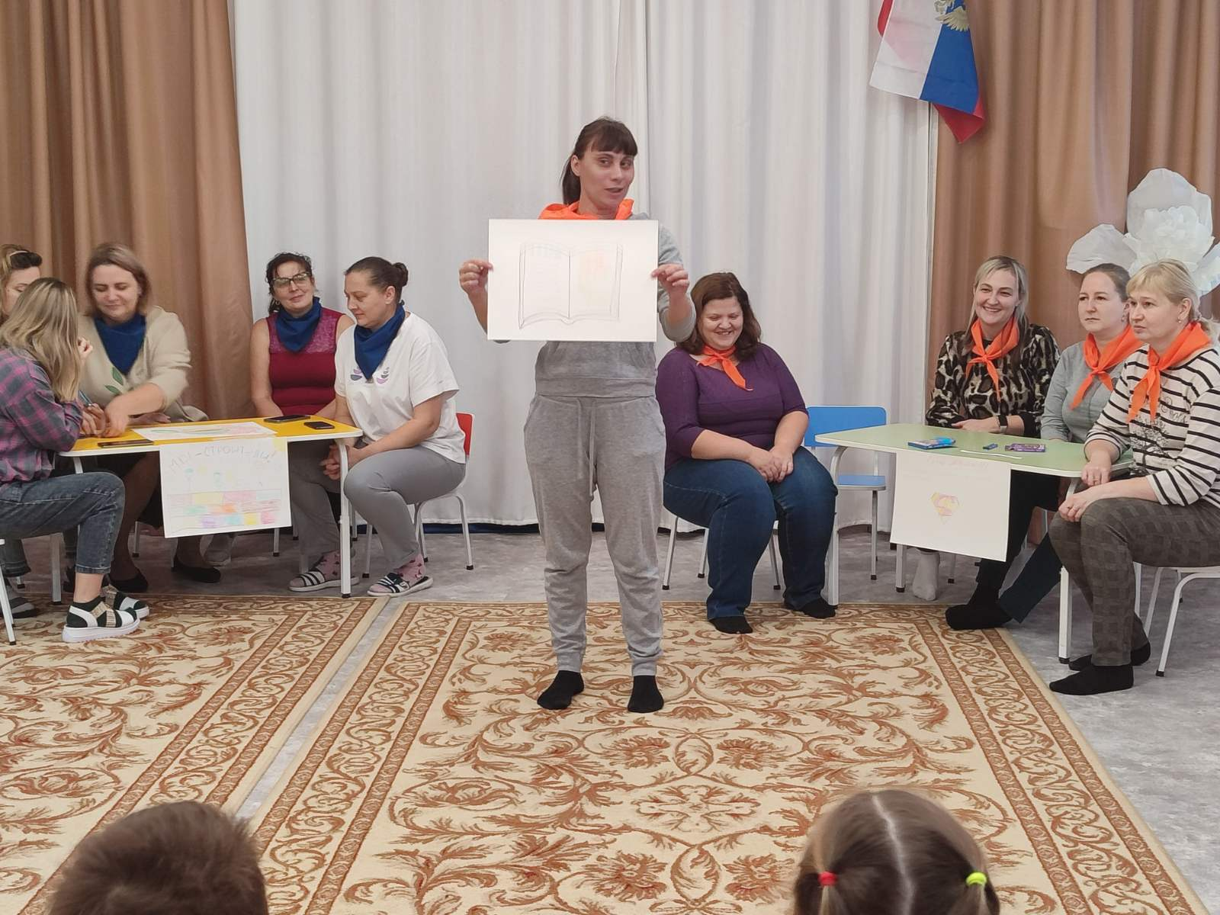

Slide 21
Благодарю за внимание!

